Slide 1


Государственные нормативные требования охраны труда

Slide 2



Охрана труда строится на:
а) статье 37 Конституции РФ
- Каждый имеет право на труд в условиях, отвечающих требованиям безопасности и гигиены..
Общепризнанные принципы и нормы международного права и международные договоры Российской Федерации в соответствии с Конституцией Российской Федерации являются составной частью правовой системы Российской Федерации.
Если международным договором Российской Федерации установлены другие правила, чем предусмотренные трудовым законодательством и иными актами, содержащими нормы трудового права, применяются правила международного договора.
(Например: конвенция МОТ № 187 ратифицированная Федеральным законом № 265-ФЗ 4 октября 2010г. «О безопасности и гигиене……)
б) Трудовом кодексе Российской Федерации от 30 декабря 2001 г. N 197-ФЗ
(с изменениями от 24, 25 июля 2002 г., 30 июня 2003 г., 27 апреля, 22 августа, 29 декабря 2004 г., 9 мая 2005 г., 30 июня, 18, 30 декабря 2006 г., 20 апреля, 21 июля 2007 г.)
Принят Государственной Думой 21 декабря 2001 года
Одобрен Советом Федерации 26 декабря 2001 года

Slide 3
Ст.211 ТК РФ
Государственные нормативные требованиях охраны труда, содержащихся в федеральных законах и иных нормативных правовых актах Российской Федерации и законах и иных нормативных правовых актах субъектов Российской Федерации, которыми устанавливаются правила, процедуры и критерии сохранения жизни и здоровья работников в процессе трудовой деятельности.
Государственные нормативные требования охраны труда обязательны для исполнения юридическими и физическими лицами при осуществлении ими любых видов деятельности, в том числе при проектировании, строительстве (реконструкции) и эксплуатации объектов, конструировании машин, механизмов и другого оборудования, разработке технологических процессов, организации производства и труда.
Порядок разработки, утверждения и изменения подзаконных нормативных правовых актов, содержащих государственные нормативные требования охраны труда, устанавливается Правительством Российской Федерации с учетом мнения Российской трехсторонней комиссии по регулированию социально-трудовых отношений.

Slide 4

В Российской Федерации действует система нормативных правовых актов, содержащих государственные нормативные требования охраны труда, которая состоит из:
межотраслевых и отраслевых правил и типовых инструкций по охране труда,
строительных и санитарных норм и правил, правил и инструкций по безопасности, правил устройства и безопасной эксплуатации, свода правил по проектированию и строительству, гигиенических нормативов и
государственных стандартов безопасности труда.

Slide 5
Государственные нормативные требования охраны труда
Наименование нормативного правового акта | Федеральный орган исполнительной власти
Межотраслевые правила по охране труда (ПОТ Р М), межотраслевые типовые инструкции по охране труда (ТИ Р М) | Минтруд Минздравсоцразвития
Отраслевые правила по охране труда (ПОТ Р О) типовые инструкции по охране труда (ТИ Р О) | Федеральные органы исполнительной власти
Правила безопасности (ПБ), правила устройства и безопасной эксплуатации (ПУБЭ), инструкции по безопасности (ИБ) | Госгортехнадзор Госатомнадзор Ростехнадзор
Национальные (государственные) стандарты системы стандартов безопасности труда (ГОСТ Р и ГОСТ ССБТ) | Госстандарт Госстрой Ростехрегулировние
Строительные нормы и правила (СНиП), своды правил по проектированию и строительству (СП) | Госстрой
Государственные санитарно-эпидемиологические правила и нормативы (санитарные правила (СП), гигиенические нормативы (ГН), санитарные правила и нормы (СанПин), санитарные нормы (СН) | Минздрав России Минздравсоцразвития

Slide 6
Существующая система подзаконных нормативных правовых актов, содержащих государственные нормативные требования охраны труда
Межотраслевые правила по охране труда
Отраслевые правила по охране труда
Государственные санитарно-эпидемиологические правила и нормативы (санитарные правила, санитарные нормы, санитарные правила и нормы, гигиенические нормативы)
Правила безопасности, правила устройства и безопасной эксплуатации
Строительные нормы и правила, своды правил по проектированию и строительству
Государственные стандарты Системы стандартов безопасности труда (ССБТ)
ВСЕГО действует около ТЫСЯЧИ нормативных правовых актов, содержащих государственные нормативные требования охраны труда

Slide 7

27 декабря 2010 года принято постановление Правительства РФ в области охраны труда № 1160, взамен постановления Правительства РФ от 23 мая 2000 года № 399
утверждено новое «Положение о разработке, утверждении и изменении нормативных правовых актов, содержащих государственные нормативные требования охраны труда»,
значительно снижено количество подзаконных нормативных правовых актов в области охраны труда

Slide 8

ПОСТАНОВЛЕНИЕ от 27 декабря 2010 г. N 1160
ОБ УТВЕРЖДЕНИИ ПОЛОЖЕНИЯ О РАЗРАБОТКЕ, УТВЕРЖДЕНИИ И ИЗМЕНЕНИИ НОРМАТИВНЫХ ПРАВОВЫХ АКТОВ, СОДЕРЖАЩИХ ГОСУДАРСТВЕННЫЕ НОРМАТИВНЫЕ ТРЕБОВАНИЯ ОХРАНЫ ТРУДА
В соответствии со статьей 211 Трудового кодекса Российской Федерации Правительство Российской Федерации постановляет:
1. Утвердить прилагаемое Положение о разработке, утверждении и изменении нормативных правовых актов, содержащих государственные нормативные требования
охраны труда.
2. Признать утратившим силу Постановление Правительства Российской Федерации
от 23 мая 2000 г. N 399 "О нормативных правовых актах, содержащих государственные нормативные требования охраны труда" (Собрание законодательства Российской
Федерации, 2000, N 22, ст. 2314).

Slide 9


К нормативным правовым актам, содержащим государственные нормативные требования охраны труда, относятся:
стандарты безопасности труда, правила и типовые инструкции по охране труда, государственные санитарно- эпидемиологические правила и нормативы
(санитарные правила и нормы, санитарные нормы, санитарные правила и гигиенические нормативы,
устанавливающие требования к факторам рабочей среды и трудового процесса) (далее - акты, содержащие требования охраны труда)
Проекты актов, содержащих требования охраны труда, разрабатываются: организациями, учреждениями, ассоциациями, объединениями, государственными внебюджетными фондами; Минтрудом РФ с участием представителей отраслевых объединений профсоюзов и отраслевых объединений работодателей.

Slide 10
Приложение N 2 к Приказу Минздравсоцразвития России
от 17 декабря 2010 г. N 1122н
СТАНДАРТ БЕЗОПАСНОСТИ ТРУДА "ОБЕСПЕЧЕНИЕ РАБОТНИКОВ СМЫВАЮЩИМИ И (ИЛИ) ОБЕЗВРЕЖИВАЮЩИМИ СРЕДСТВАМИ"
Стандарт устанавливает правила приобретения, выдачи, применения и организации хранения смывающих и (или) обезвреживающих средств.
Стандарт распространяется на работодателей - юридических и физических лиц независимо от их организационно-правовых форм и форм собственности.
Приобретение смывающих и (или) обезвреживающих средств осуществляется за счет средств работодателя.
Смывающие и (или) обезвреживающие средства подразделяются на защитные средства, очищающие средства и средства восстанавливающего, регенерирующего действия.
Смывающие и (или) обезвреживающие средства предоставляются работникам в соответствии с типовыми нормами бесплатной выдачи работникам смывающих и (или) обезвреживающих средств согласно приложению N 1 к настоящему Приказу
Смывающие и (или) обезвреживающие средства, оставшиеся неиспользованными по истечении отчетного периода (один месяц), могут быть использованы в следующем месяце при соблюдении их срока годности.

Slide 11

Вышеназванное постановление Правительства РФ разграничивает сферы влияния Федеральных законов «О техническом регулировании», «Промышленной безопасности» и Трудового законодательства РФ в области охраны труда
Правила безопасности, правила устройства и безопасной эксплуатации относятся к компетенции законодательства о промышленной безопасности опасных производственных объектов, а также законодательства о техническом регулировании, в связи с чем в сферу действия законодательства об охране труда не включены.
Порядок разработки и утверждения остальных стандартов группы ССБТ, содержащих требования к средствам защиты работающих, технические требования обеспечения безопасности производственного оборудования и рабочих материалов, а также связанных с ними производственных процессов, определяется действующим законодательством о техническом регулировании.

Slide 12


О СРЕДСТВАХ ИНДИВИДУАЛЬНОЙ ЗАЩИТЫ
Средства индивидуальной защиты (СИЗ) — средства, используемые работником для предотвращения или уменьшения воздействия вредных и опасных производственных факторов, а также для защиты от загрязнения. Применяются в тех случаях, когда безопасность работ не может быть обеспечена конструкцией оборудования, организацией производственных процессов, архитектурно-планировочными решениями и средствами коллективной защиты
Под безопасностью средств индивидуальной защиты понимаются:
- отсутствие недопустимого воздействия на человека, обусловленного использованием средств индивидуальной защиты, в том числе воздействием материалов, из которых они изготовлены;
- обеспечение безопасности человека при воздействии на него вредных (опасных) факторов в процессе эксплуатации средств индивидуальной защиты.

Slide 13

Вводимые Федеральным законом от 24 июля 2009г. № 206-ФЗ стандарты безопасности труда становятся частью новой системы подзаконных нормативных правовых актов, содержащих государственные нормативные требования охраны труда, и устанавливают обязательные к исполнению нормы, процедуры и критерии, направленные на сохранение жизни и здоровья работников.
Разработка указанных нормативных правовых актов осуществляется на основе имеющихся стандартов Системы стандартов безопасности труда (ССБТ), которые устанавливают организационно-методические требования в области охраны труда, нормы, правила и методы оценки состояния безопасности труда и не подпадают под действие законодательства о техническом регулировании.

Slide 14
Формируется новая структура стандартов безопасности труда из пяти групп.
В первую группу входят организационно-методические стандарты, содержащие требования к нормированию условий труда, системам управления охраной труда, структуре службы охраны труда и др.
В состав второй группы входят стандарты спецоценки рабочих мест по условиям труда, которые установят требования нестационарных рабочих мест, временных рабочих мест и др.
Третью группу составляют стандарты эргономики рабочего места, устанавливающие требования к организации рабочих мест.
Четвертую группу составляют стандарты мероприятий в области условий и охраны труда, куда будут включены требования к обучению по охране труда, к правильному применению средств индивидуальной и коллективной защиты и др.
Пятую группу составляют стандарты, устанавливающие требования к проведению оценки профессиональных рисков у работодателей и управлению профессиональными рисками.

Slide 15
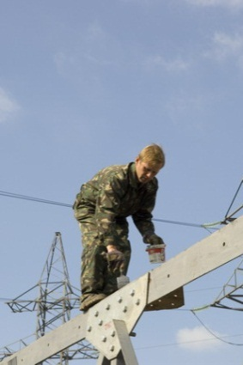
В связи с чем, что в настоящее время полномочия по утверждению правил по охране труда сохранены только у Минтруда и социальной защиты России, которое имеет возможность осуществлять планомерный пересмотр и разработку как межотраслевых, так и отраслевых правил по охране труда.
С учетом этого трансформируется структура правил по охране труда из трех основных блоков:
- правила по охране труда по видам экономической деятельности,
- межотраслевые правила по охране труда -сквозные для всех видов экономической деятельности (например, на автомобильном транспорте)
- правила по охране труда для наиболее травмоопасных
работ (например, работы на высоте и т.п.)

Slide 16


В соответствии с п.10 Указа Президента РФ
от 23.05.96г. № 763
« О порядке опубликования и вступления в силу .. нормативных правовых актов федеральных органов исполнительной власти»
нормативные правовые акты федеральных органов исполнительной власти .. ,
не прошедшие государственную регистрацию,
а также зарегистрированные, но не опубликованные в не установленном порядке,
не влекут правовых последствий как не вступившие в силу и
не могут служить основанием для регулирования соответствующих правоотношений, применения санкций к гражданам, должностным лицам и организациям за невыполнение содержащихся в них предписаний.
На указанные акты нельзя ссылаться при разрешении споров

Slide 17
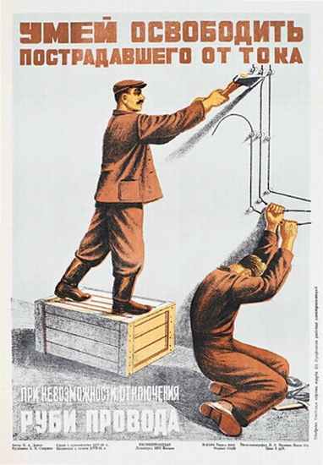

Рассмотрим последние принятые нормативные правовые акты, содержащие государственные нормативные требования охраны труда
Так, приказом Министерства труда и социальной защиты Российской Федерации № 328н от 24 июля 2013г.
зарегистрированным Минюстом России 12 декабря 2013г.
регистрационный №30593
утверждены
Правила по охране труда при эксплуатации электроустановок
введены в действие
с 4 августа 2014г.

Slide 18
Область применения Правил по охране труда при эксплуатации электроустановок
Правила практически исключают пробел нормативного регулирования, касающийся требований сохранения жизни и здоровья работников при техническом обслуживании электроустановок, проводящих в них оперативные переключения, организующих и выполняющих строительные, монтажные, наладочные, ремонтные работы, испытания и измерения.
Учитывая, что действующие «Межотраслевые правила по охране труда (правила безопасности) при эксплуатации электроустановок» (ПОТРМ-016-2001) не были зарегистрированы Минюстом России, в 2012 г. Минюст России направил письмо от 13.03.2012 №01/18488 –ВЕ в Минэнерго России о необходимости отмены ПОТРМ-016-2001, как не имеющих юридической силы
данные Правила разработаны на основе ПОТРМ-016-2001 с максимально возможным сохранением порядка и последовательности изложений их требований. Однако, документ претерпел существенные изменения в редакционной части из-за необходимости встраивания в текстовую часть терминологии и ряда сокращений.

Slide 19
Появилось понятие автоматизированного рабочего места и порядка выполнения переключений и подготовки рабочего места при его использовании, а в круг лиц, ответственных за безопасное ведение работ в электроустановках, дополнительно был введён работник, выдающий разрешение на подготовку рабочего места и допуск с определением его ответственности.
Кроме того, было установлено условие оформления в электронном виде документации и электронных подписей, изменились требования и условия выполнения работ на ВЛ, находящихся под наведённым напряжением, а также внесён ряд других изменений и дополнений, направленных на обеспечение безопасности работников, повышения производительности труда с одновременным исключением избыточных требований.
Правила по охране труда при эксплуатации электроустановок (Правила)
распространяются на работников из числа электротехнического, электротехнологического и неэлектротехнического персонала, а также на работодателей (физических и юридических лиц, независимо от форм собственности и организационно-правовых форм), занятых техническим обслуживанием электроустановок, проводящих в них оперативные переключения, организующих и выполняющих строительные, монтажные, наладочные, ремонтные работы, испытания и измерения.
Обязанности по обеспечению безопасных условий и охраны труда возлагаются на работодателя.

Slide 20
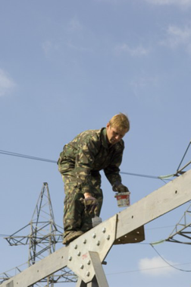

Приказом Минтруда России № 155н от 28 марта 2014 г. утверждены Правила по охране труда при работе на высоте (зарегистрированы в Минюсте РФ 05.09.2014г. Рег.№ 33990)
Опубликованы в Российской газете №251 05.11.2014г.
Вступили в законную силу 06.05.2015г.
Приказом Министерства труда и социальной защиты Российской Федерации от 17 июня 2015 г. № 383н, зарегистрированным в Минюсте России 22 июля 2015 г. № 38119
в Правила по охране труда при работе на высоте, утвержденные приказом Министерства труда и социальной защиты Российской Федерации от 28 марта 2014 г. № 155н
были внесены существенные изменения

Slide 21
Требования Правил распространяются на работников и работодателей - физических или юридических лиц, вступивших в трудовые отношения с работниками.
К работам на высоте относятся работы, при которых:
а) существуют риски, связанные с возможным падением работника с высоты 1,8 м и более, в том числе:
при осуществлении работником подъема на высоту более 5 м, или спуска с высоты более 5 м по лестнице, угол наклона которой к горизонтальной поверхности составляет более 75°;
при проведении работ на площадках на расстоянии ближе 2 м от неогражденных перепадов по высоте более 1,8 м, а также, если высота защитного ограждения этих площадок менее 1,1 м;
б) существуют риски, связанные с возможным падением работника с высоты менее 1,8 м, если работа проводится над машинами или механизмами, поверхностью жидкости или сыпучих мелкодисперсных материалов, выступающими предметами.

Slide 22
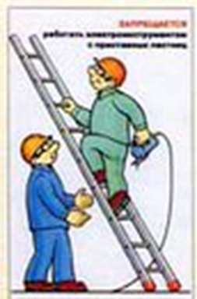
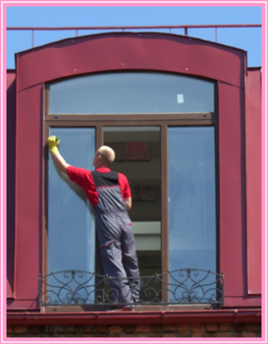
В зависимости от условий производства все работы на высоте делятся на:
работы на высоте с применением средств подмащивания (например, леса, подмости, вышки, люльки, лестницы и другие средства подмащивания), а также работы, выполняемые на площадках с защитными ограждениями высотой 1,1 м и более;
работы без применения средств подмащивания, выполняемые на высоте 5 м и более,
а также работы, выполняемые на расстоянии менее 2 м от неогражденных перепадов по высоте более 5 м на площадках при отсутствии защитных ограждений либо при высоте защитных ограждений менее 1,1 м.

Slide 23
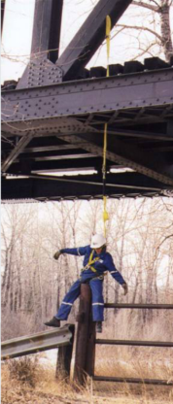
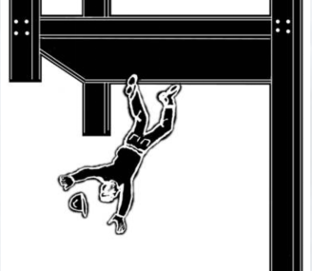
Есть риски, связанные с падением с высоты менее 1,8 м, если работа проводится над машиной или механизмом, движущимся оборудованием, водной поверхностью или выступающими, острыми предметами

Slide 24
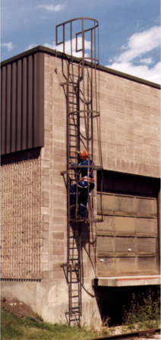
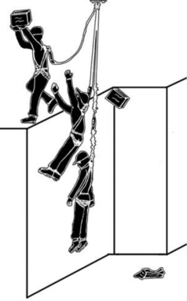
Есть риски, связанные с падением с высоты менее 1,8 м, если:
работы производятся на площадках ближе 2 м от не огражденных перепадов по высоте более 1,8 м, а также если высота ограждения этих перепадов менее 1,1 м
работник осуществляет подъём или спуск к месту работ или от места работ по вертикальной лестнице (угол наклона к горизонтальной поверхности
более 75⁰)

Slide 25
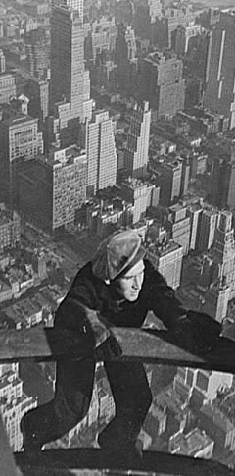
Основные задачи «Правил по охране труда при работе на высоте»
Установление единых и обязательных для соблюдения требований безопасности при работе на высоте на всей территории Российской Федерации
Защита жизни и здоровья человека, а так же снижение травмоопасности при работе на высоте
Приведение в соответствие с требованиями технического регламента Таможенного союза «О безопасности средств индивидуальной защиты»
Реализация соглашения о партнерстве и сотрудничестве между Европейским Сообществом и Российской Федерацией в части сближения законодательства в области охраны труда
Концентрация требований, касающихся работы на высоте, в числе которых основными являются требования безопасности

Slide 26
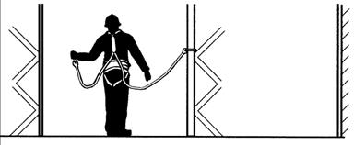
Действующие национальные стандарты:
ГОСТ EN 12841-2014 Система стандартов безопасности труда (ССБТ). Средства индивидуальной защиты от падения с высоты. Системы канатного доступа. Устройства позиционирования на канатах. Общие технические требования. Методы испытаний
ГОСТ EN 1497-2014 Система стандартов безопасности труда (ССБТ). Средства индивидуальной защиты от падения с высоты. Привязи спасательные. Общие технические требования. Методы испытаний
ГОСТ EN 1496-2014 Система стандартов безопасности труда (ССБТ). Средства индивидуальной защиты от падения с высоты. Устройства спасательные подъемные. Общие технические требования. Методы испытаний

Slide 27

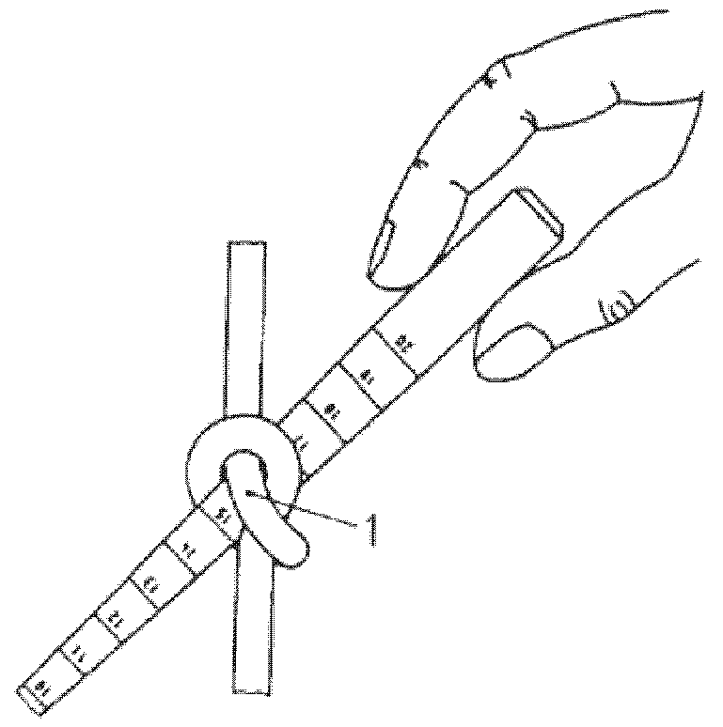
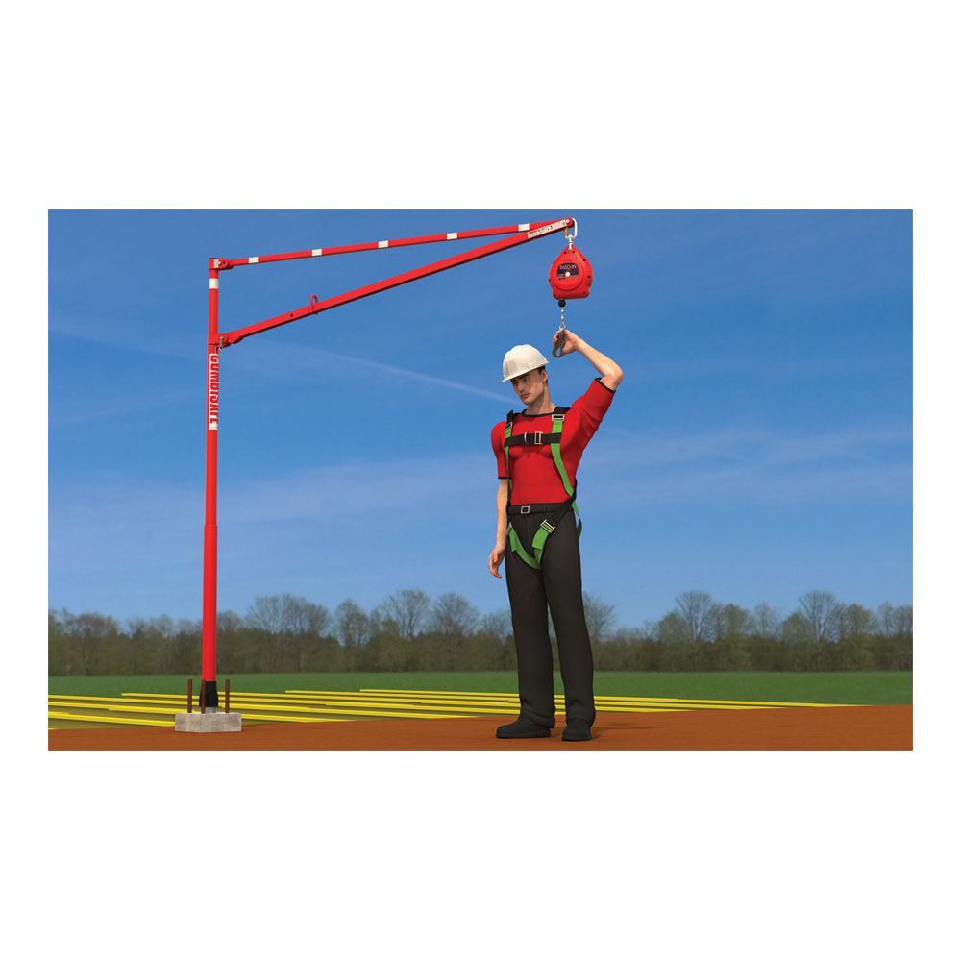
Действующие национальные стандарты:
ГОСТ EN 1498-2014 Система стандартов безопасности труда (ССБТ). Средства индивидуальной защиты от падения с высоты. Петли спасательные. Общие технические требования. Методы испытаний
ГОСТ EN 1891-2014 Система стандартов безопасности труда (ССБТ). Средства индивидуальной защиты от падения с высоты. Канаты с сердечником низкого растяжения. Общие технические требования. Методы испытаний
ГОСТ EN 795-2014 Система стандартов безопасности труда (ССБТ). Средства индивидуальной защиты от падения с высоты. Устройства анкерные. Общие технические требования. Методы испытаний

Slide 28

Особенности Правил:
Работодатель для обеспечения безопасности работников должен по возможности исключить работы на высоте.
При невозможности исключения работ на высоте работодатель должен обеспечить использование инвентарных лесов, подмостей, устройств и средств подмащивания, применение подъемников (вышек), строительных фасадных подъемников, подвесных лесов, люлек, машин или механизмов, а также средств коллективной и индивидуальной защиты...
1) Работодателю даются большие полномочия в принятии решения по организации работ на высоте, и, вместе с тем, возрастает его ответственность за безопасное выполнение работ.
2) Регламентируется назначение работодателем ответственных лиц при производстве работ на высоте:
- ответственный за организацию и безопасное проведение работ на высоте;
- ответственный за выдачу наряда-допуска;
- ответственный руководитель и ответственный исполнитель работ;
- а также лиц, проводящих обслуживание и периодический осмотр СИЗ.
3) Регламентируются обязательные процедуры: осмотр и проверка СИЗ, оценка условий труда и рисков, документирование комплекса мероприятий по безопасности
4) Даны определения факторов, риски возникновения которых необходимо учитывать при планировании работ (фактор падения, фактор маятника, фактор запаса высоты )
5) Даны определения системы обеспечения безопасности работ:
6) Работодатели и их объединения вправе устанавливать нормы безопасности при работе на высоте, не противоречащие требованиям настоящих Правил.
7) В приложениях Правил используются более 50-ти графических схем

Slide 29
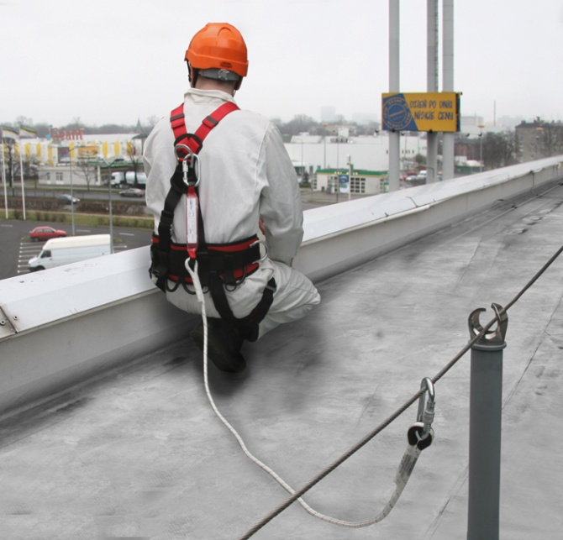
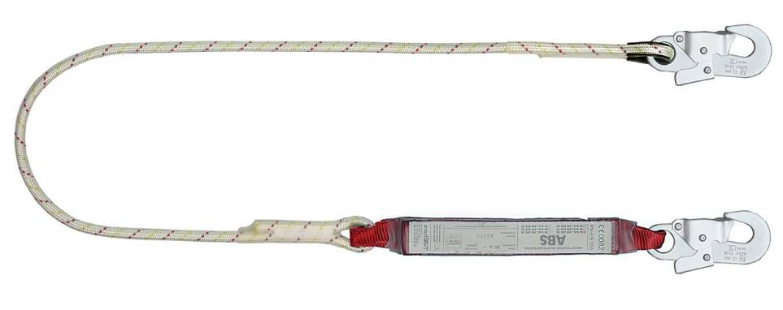
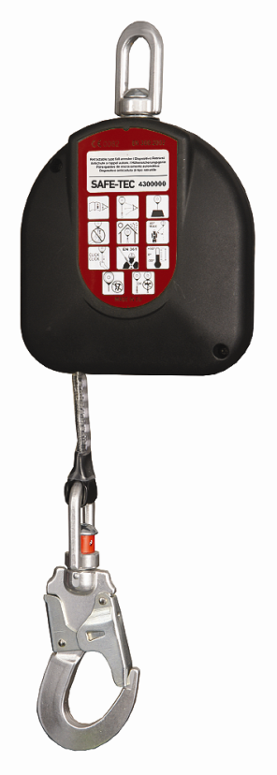
ГОСТ Р EH 363 2007
СРЕДСТВА ИНДИВИДУАЛЬНОЙ ЗАЩИТЫ ОТ ПАДЕНИЯ С ВЫСОТЫ.
СТРАХОВОЧНЫЕ СИСТЕМЫ
Пункт 2.4 страховочная система - Индивидуальное средство защиты от падения с высоты, состоящее из страховочной привязи и подсистемы, присоединяемой для страховки.

Slide 30
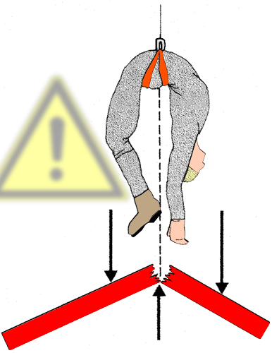
Удерживающие привязи
НЕЛЬЗЯ использовать для защиты от падения!
Удерживающие привязи предназначены для рабочего позиционирования
(ГОСТ Р ЕН 358-2008)
Огромная нагрузка на позвоночник / грудину
Высокий риск паралича нижних конечностей
Высокий риск выпадения из пояса вследствие переворачивания в воздухе.

Slide 31

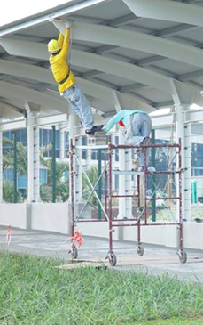
Требования к работникам при работе на высоте
Лица, достигшие возраста восемнадцати лет.
Обязательны предварительные и периодические медицинские осмотры.
Работники допускаются к работе на высоте после проведения:
а) обучения и проверки знаний требований охраны труда;
б) обучения безопасным методам и приемам выполнения работ на высоте.".
Работодатель (уполномоченное им лицо) обязан организовать до начала проведения работы на высоте обучение безопасным методам и приемам выполнения работ на высоте
" Порядок обучения по охране труда и проверки знаний требований охраны труда работников организаций, утвержденный постановлением Минтруда России и Минобразования России от 13 января 2003 г. № 1/29 (зарегистрирован Минюстом России 12 февраля 2003 г., регистрационный № 4209)."
"Работникам, выполняющим работы на высоте с применением средств подмащивания, а также на площадках с защитными ограждениями высотой 1,1 м и более, и успешно прошедшим проверку знаний и приобретенных навыков по результатам проведения обучения безопасным методам и приемам выполнения работ на высоте, выдается удостоверение о допуске к работам на высоте, см. прил. №2 Правил

Slide 32
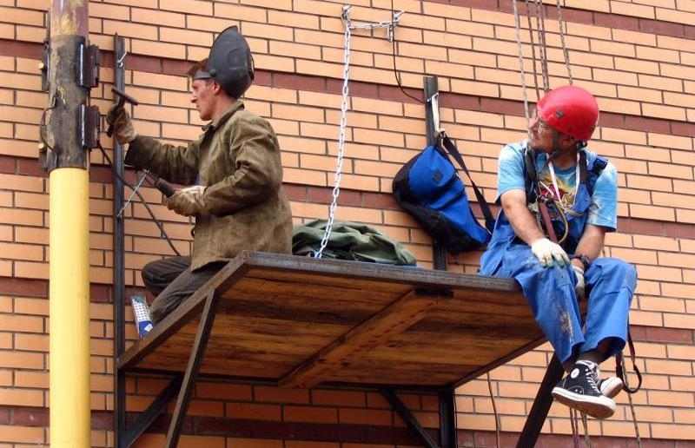
У
достоверени
е
о допуске к работам на высоте
Лицевая сторона удостоверения
о допуске к работам
на высоте
(далее
-
удостоверение)
:
наименование организации, проводящей обучение и выдавшей удостоверение
УДОСТОВЕРЕНИЕ №
Фамилия
Имя
Отчество
Фото
(профессия, должность)
3 х 4
(
организация
)
Дата выдачи
__ ____ 20_
_
г.
_
Личная п
о
дпись

Slide 33
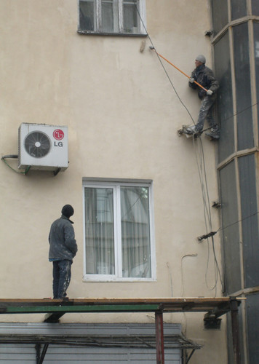
Оборотная сторона удостоверения:
Прошел(ла) обучение безопасным методам и приемам выполнения работ на высоте
Решением аттестационной комиссии
может быть допущен(а) к работе _____
_____
(наименование работы)
Основание: протокол № ________ от _____ _______________ 20______ г.
Руководитель организации,
выдавшей удостоверение
(подпись) (фамилия, инициалы)
М.П.

Slide 34

Работникам, допускаемым к работам без применения средств подмащивания, выполняемые на высоте 5 м и более, а также выполняемым на расстоянии менее 2 м от неогражденных перепадов по высоте более 5 м на площадках при отсутствии защитных ограждений либо при высоте защитных ограждений, составляющей менее 1,1 м, по заданию работодателя на производство работ выдается оформленный на специальном бланке наряд-допуск (см. прил. № 3 Правил).
Работники, допускаемые к работам без применения средств подмащивания, выполняемые на высоте 5 м и более, а также выполняемым на расстоянии менее 2 м от неогражденных перепадов по высоте более 5 м на площадках при отсутствии защитных ограждений либо при высоте защитных ограждений, составляющей менее 1,1 м, а также работники, организующие проведение технико-технологических или организационных мероприятий при указанных работах на высоте, делятся на следующие 3 группы по безопасности работ на высоте
1 группа - работники, допускаемые к работам в составе бригады или под непосредственным контролем работника, назначенного приказом работодателя;
2 группа - мастера, бригадиры, руководители стажировки, а также работники, назначаемые по наряду-допуску ответственными исполнителями работ на высоте
3 группа - работники, назначаемые работодателем ответственными за организацию и безопасное проведение работ на высоте, а также за проведение инструктажей, составление плана мероприятий по эвакуации и спасению работников при возникновении аварийной ситуации и при проведении спасательных работ; работники, проводящие обслуживание и периодический осмотр средств индивидуальной защиты (далее - СИЗ); работники, выдающие наряды-допуски; ответственные руководители работ на высоте, выполняемых по наряду-допуску; должностные лица, в полномочия которых входит утверждение плана производства работ на высоте (далее - работники 3 группы).
К работникам 3 группы относятся также специалисты, проводящие обучение работам на высоте, а также члены аттестационных комиссий организаций, проводящих обучение безопасным методам и приемам выполнения работ на высоте, и работодателей.".

Slide 35
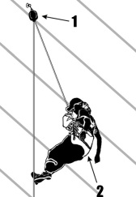
Периодическое обучение работников 1 и 2 групп безопасным методам и приемам выполнения работ на
высоте осуществляется
не реже 1 раза
в 3 года.
Периодическое обучение работников 3 группы
безопасным методам и приемам выполнения работ на высоте осуществляется
не реже 1 раза
в 5 лет
Экзамен проводится аттестационными комиссиями, создаваемыми приказом руководителя организации, проводящей обучение безопасным методам и приемам выполнения работ на высоте.
Состав аттестационных комиссий формируется из преподавателей и специалистов, прошедших соответствующую подготовку и аттестацию.
"Работникам, успешно сдавшим экзамен, выдаются удостоверение о допуске к работам на высоте, рекомендуемый образец которого предусмотрен приложением № 4 к Правилам.
Работникам, выполняющим работы на высоте с применением систем канатного доступа, дополнительно выдается личная книжка учета работ на высоте, рекомендуемый образец в приложении № 5 к Правилам".

Slide 36
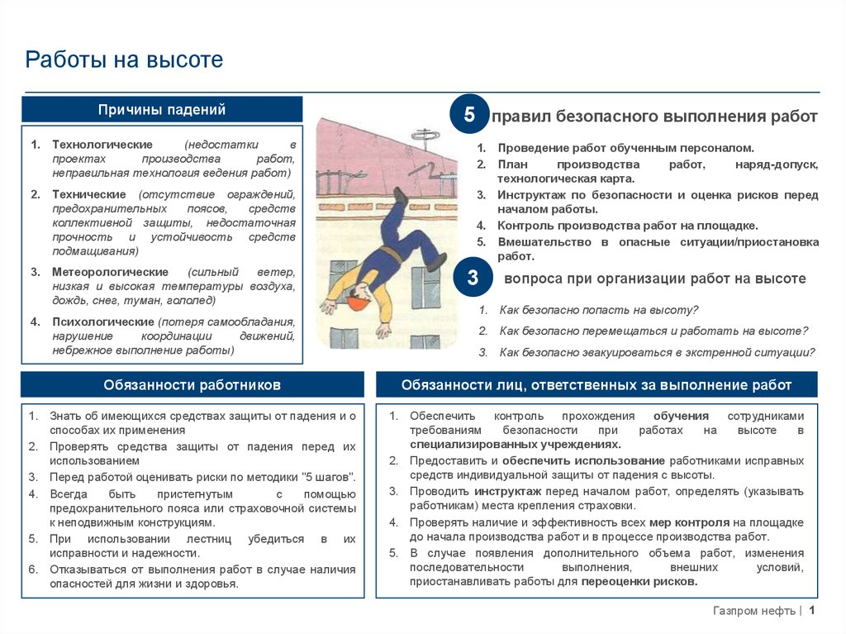


Slide 37
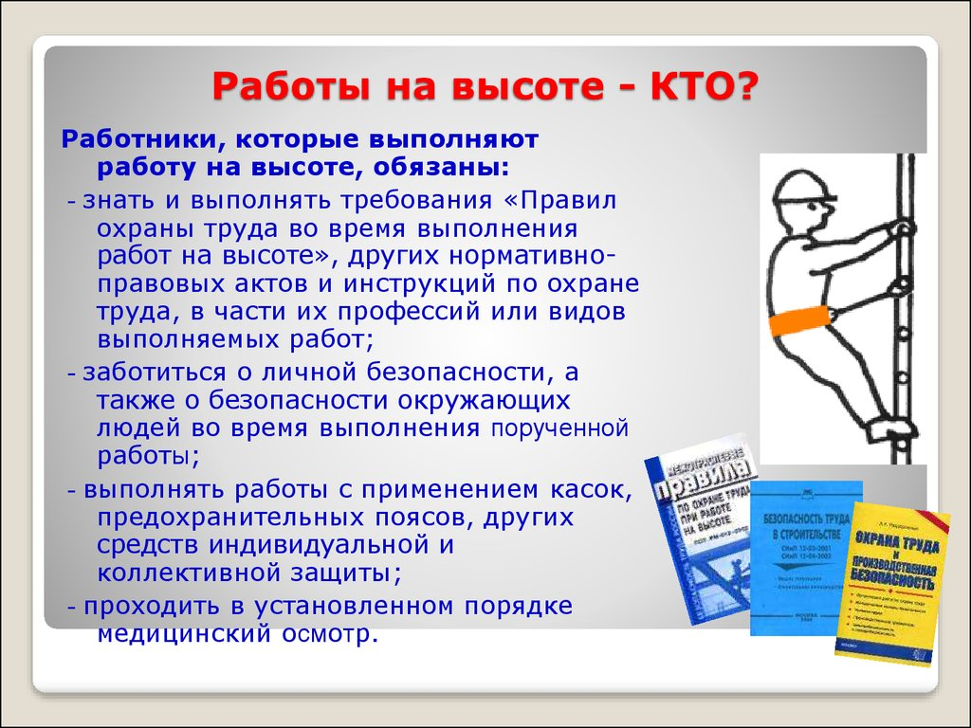


Slide 38
По окончании обучения безопасным методам и
приемам выполнения работ на высоте работодатель обеспечивает проведение стажировки работников.
Целью стажировки является закрепление теоретических знаний, необходимых для безопасного выполнения работ, а также освоение и выработка непосредственно на рабочем месте практических навыков
и умений, безопасных
методов и приемов
выполнения работ.
Продолжительность стажировки устанавливается работодателем (уполномоченное им лицо) исходя из ее содержания и составляет не менее двух рабочих дней (смен).
Руководитель стажировки для работников 1 и 2 группы назначается работодателем из числа бригадиров, мастеров, инструкторов и квалифицированных рабочих, имеющих практический опыт работы на высоте не менее 1 года.
К одному руководителю стажировки не может быть прикреплено более двух работников одновременно.
Проверка знаний безопасных методов и приемов выполнения работ на высоте проводится не реже 1 раза в год. Данная проверка знаний безопасных методов и приемов выполнения работ на высоте может проводиться аттестационной комиссией, создаваемой работодателем.

Slide 39



Проведение проверки знаний безопасных методов и приемов выполнения работ на высоте без применения средств подмащивания, выполняемые на высоте 5 м и более,
а также работы, выполняемые на расстоянии менее 2 м от неогражденных перепадов по высоте более 5 м на площадках при отсутствии защитных ограждений
либо при высоте защитных ограждений, составляющей менее 1,1 м,
по решению работодателя может быть совмещено с проведением экзамена по окончании периодического обучения безопасным методам и приемам выполнения работ на высоте.
Результаты проверки знаний безопасных методов и приемов выполнения работ на высоте оформляются протоколом с указанием даты проведения проверки знаний, фамилии, имени, отчества лица, прошедшего проверку знаний, результатов проверки знаний.
Протокол подписывается членами аттестационной комиссии, прошедшими соответствующее обучение безопасным методам и приемам выполнения работ на высоте в организации, осуществляющей образовательную деятельность.".

Slide 40
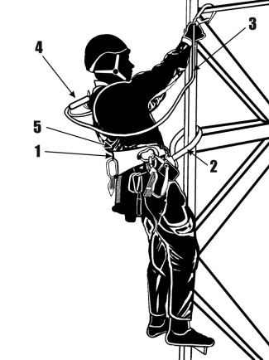

Обеспечение безопасности работ на высоте
Работодатель до начала выполнения работ на высоте должен организовать проведение технико-технологических и организационных мероприятий:
технико-технологические мероприятия, включающие в себя разработку и выполнение плана производства работ на высоте;
разработка и утверждение технологических карт на производство работ;
ограждение места производства работ,
вывешивание предупреждающих и предписывающих плакатов,
использование средств коллективной и индивидуальной защиты;
организационные мероприятия, включающие в себя назначение лиц, ответственных за организацию и безопасное проведение работ на высоте,
за выдачу наряда-допуска, плана мероприятий по эвакуации и спасению работников при возникновении аварийной ситуации и при проведении спасательных работ,
а также проводящих обслуживание и периодический осмотр СИЗ.

Slide 41
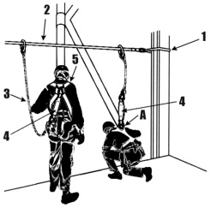
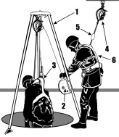
Требования к применению систем обеспечения безопасности
работ на высоте
Системы обеспечения безопасности работ на высоте делятся на следующие виды:
удерживающие системы
системы позициони-рования
страховочные системы
системы спасения и эвакуации
Системы обеспечения безопасности на высоте должны:
а) соответствовать существующим условиям на рабочих местах, характеру и виду выполняемой работы;
б) учитывать эргономические требования и состояние здоровья работника;
в) после необходимой подгонки соответствовать полу, росту и размерам работника.
Системы обеспечения безопасности работ на высоте предназначены:
а) для удерживания работника таким образом, что падение с высоты предотвращается (системы удерживания или позиционирования);
б) для безопасной остановки падения (страховочная система) и уменьшения тяжести последствий остановки падения
в) для спасения и эвакуации.

Slide 42
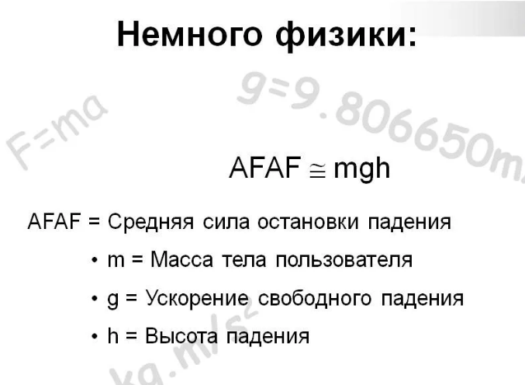
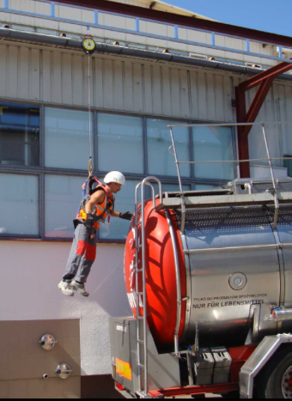
Немного физики:

Slide 43
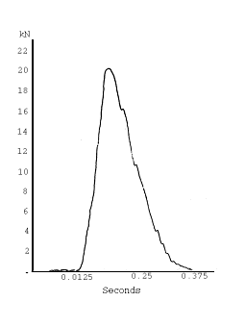
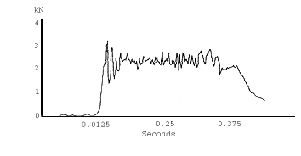
Сила воздействия
  Амортизатор должен быть включен в Вашу систему индивидуальной защиты в случае работ со страховкой
  В этом случае сила воздействия не превышает 6kN.
  Промышленные Европейские испытания по защите от падения проводятся с использованием манекена массой 100кг. Хотя манекен не реагирует как тело человека, испытания показывают, что такие факторы как оборудование (инструменты) и СИЗ прибавляются к массе человека.
Масса 100кг падает с 2м стропом без амортизатора при факторе падения 2 (т.е. Высота падения 4м).
g=9.806650m/s²
N=kg.m/s²
Запись, сделанная при высоте падения 4м с использованием 2м стропа с амортизатором.

Slide 44
Постановлением Минтруда РФ от 17 декабря 2002 г. N 80 утверждены Методические рекомендации по разработке государственных нормативных требований охраны труда"
Согласно письму Минюста РФ от 8 апреля 2003 г. N 07/3351-ЮД постановление Минтруда РФ от 17 декабря 2002 г. N 80 не нуждается в государственной регистрации, т.к. не содержит норм права
Приложение
к постановлению Минтруда РФ
от 17 декабря 2002 г. N 80
Методические рекомендации
по разработке государственных нормативных требований охраны труда

Slide 45
Инструкция по охране труда (безопасному ведению работ) является одним из основных локальных документов.
Наличие грамотно составленных инструкций обеспечивает снижение вероятности производственного травматизма, аварийных ситуаций, профессиональных заболеваний и качественное проведение первичного инструктажа.
Нормативные правовые акты
Постановление Правительства РФ от 27 декабря 2010 г. N 1160 «Об утверждении Положения о разработке, утверждении и изменении нормативных правовых актов, содержащих государственные нормативные требования охраны труда»
Методические рекомендации по разработке государственных нормативных требований охраны труда. Утв. постановлением Минтруда РФ от 17.12.2002 № 80;
Межотраслевые (отраслевые) правила и типовые инструкции по охране труда ПОТ РМ, ТИ РМ (ПОТ РО, ТИ РО);
Приказ Минздравсоцразвития РФ от 1 июня 2009 г. N 290н «Об утверждении межотраслевых правил обеспечения работников специальной одеждой, специальной обувью и другими средствами индивидуальной защиты»

Slide 46
Инструкции разрабатываются для работника исходя из его должности, профессии или вида выполняемой работы.
Разработка инструкции по охране труда для работника осуществляется на основании приказа (распоряжения) работодателя.
Инструкции по охране труда разрабатываются руководителями соответствующих структурных подразделений.
Работодатель обеспечивает разработку и утверждение инструкций по охране труда с учетом изложенного в письменном виде мнения выборного профсоюзного (иного уполномоченного работниками) органа.
Служба охраны труда (специалист по охране труда) организации осуществляет контроль своевременной разработки, проверки, пересмотра и утверждения инструкций, оказывает методическую помощь.
Проверку и пересмотр инструкций организует работодатель.
Пересмотр должен производиться не реже одного раза в пять лет.
Инструкции могут досрочно пересматриваться:
при пересмотре межотраслевых (отраслевых) правил и типовых инструкций по охране труда;
при изменении условий труда работников;
при внедрении новой техники и технологии;
по результатам анализа аварий и профзаболеваний;
по требованию представителей органов по труду субъектов РФ или федеральных надзорных органов.

Slide 47
Если в течение срока действия инструкции, условия труда работника не изменились, то действие ее приказом (распоряжением) работодателя продлевается на следующий срок, о чем делается запись на первой странице инструкции.
У руководителя структурного подразделения должен храниться комплект действующих в подразделении инструкций по охране труда, а также журнал перечня этих инструкций и журнал учета выдачи инструкций по охране труда работникам под роспись.
В соответствии с нормативными документами инструкции по охране труда должны содержать следующие сведения:
Указания о необходимости соблюдения правил внутреннего трудового распорядка;
требования по выполнению режимов труда и отдыха;
перечень опасных и вредных факторов;
перечень спецодежды (обуви) и других средств индивидуальной защиты, выдаваемых работникам в соответствии с установленными правилами и нормами;
порядок уведомления администрации о случаях травмирование работника и неисправности оборудования, приспособлений инструмента;
правила личной гигиены.

Slide 48
Требования охраны труда перед началом работы:
порядок подготовки рабочего места, средств индивидуальной защиты;
порядок проверки исправности оборудования, приспособлений и
инструмента, ограждений, сигнализации и т.п.; порядок проверки
исходных материалов (заготовки, полуфабрикаты); порядок приема и передачи смены.
Требования охраны труда во время работы:
способы и приемы безопасного выполнения работ;
требования безопасного обращения с исходными материалами;
указания по безопасному содержанию рабочего места;
действия, направленные на предотвращение аварийных
ситуаций; требования, предъявляемые к использованию
средств индивидуальной защиты.
Требования охраны труда в аварийных ситуациях:
перечень основных аварийных ситуаций и причины;
действия работников при возникновении аварий и
аварийных ситуаций; действия по оказанию первой помощи
пострадавшим при травмах, отравлениях и других повреждениях здоровья
(в виде отдельной инструкции).
Требования охраны труда по окончании работ:
порядок отключения, остановки, разборки, очистки и смазки оборудования, приспособлений, механизмов и аппаратуры; порядок уборки отходов;
требования соблюдения личной гигиены; порядок извещения руководителя работ о недостатках, обнаруженных во время работы.

Slide 49
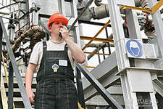
Должностная инструкция является одним из основных локальных документов, которым руководствуется аттестационная комиссия, решая вопрос о соответствии руководителя (специалиста) занимаемой должности. Кроме того, наличие грамотно составленных должностных инструкций обеспечивает рациональное разделение труда среди должностных лиц, способствует укреплению трудовой и технологической дисциплины, снижает вероятность конфликтных ситуаций между работниками и работодателем.
Нормативно-правовые акты, локальные нормативные акты предприятия (организации) по распределению обязанностей и сфер ответственности.
Инструкции разрабатываются руководителями структурных подразделений с участием кадровой службы. При разработке рекомендуется руководствоваться нормативными правовыми актами, и провести анализ задач исходя из действующей в организации системы управления, а также составить таблицу распределения обязанностей должностных лиц организации по решению стоящих задач. Затем разработать проекты инструкций . Обсудить проекты инструкций с руководителями подразделений. Произвести корректировку инструкций в соответствии с замечаниями. Согласовываются инструкции в установленном порядке с юрисконсультом. Утверждаются руководителем организации (иным руководителем, наделенным соответствующим правом приказом работодателя).

Slide 50
Содержание инструкции
В соответствии с нормативными документами должностные
инструкции состоят из следующих пяти разделов:
1. Общие положения (цель деятельности, квалификационные требования, порядок назначения и увольнения, порядок замещения, кому подчиняется работник, кто находится у него в подчинении, какими правовыми нормативными актами должен руководствоваться).
2. Цель и задачи деятельности (должностные обязанности -инженерные, административно – распорядительные, организационные и технические функции, обязанности по информированию работников, обучению, инструктажу, поддержанию дисциплины, требования в отношении делового общения, корпоративной этики).
3. Координация деятельности (порядок взаимодействия с функциональными подразделениями, порядок взаимодействия со смежными подразделениями).
4. Права (права должностного лица в части обязательности его указаний, права на выполнение, приостановку, возобновление тех или иных видов работ, принятия других организационных решений, права в отношении подчиненных).
5. Ответственность (какую ответственность может нести лицо и на основании какого правового акта должностное лицо может быть привлечено к ответственности, за что несет ответственность).

Slide 51
Приложение N 8
к Методическим рекомендациям
по разработке государственных
нормативных требований охраны труда,
утвержденным постановлением Минтруда РФ
от 17 декабря 2002 г. N 80
(Примерный вид титульного листа
инструкции по охране труда для
работника)
_______________________________________________________________ (наименование организации)
Согласовано Утверждаю
Наименование должности Наименование должности
руководителя профсоюзного либо работодателя
иного уполномоченного
работниками органа
───────── ─────────────────── ───────── ──────────────────
(подпись) (инициалы, фамилия) (подпись) (инициалы, фамилия)
Дата согласования Дата утверждения

Slide 52
Инструкция
по охране труда для
_________________________________________ (наименование должности, профессии или вида работ) _________________________________________ (обозначение)
Примечание. На оборотной стороне инструкции рекомендуется наличие виз: разработчика инструкции, руководителя (специалиста) службы охраны труда, энергетика, технолога и других заинтересованных лиц.

Slide 53
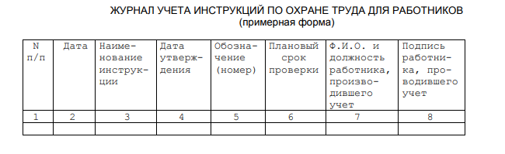
Приложение N 9
к Методическим рекомендациям
по разработке государственных
нормативных требований охраны труда,
утвержденным постановлением Минтруда РФ
от 17 декабря 2002 г. N 80
Журнал учета инструкций по охране труда для работников
(примерная форма)

Slide 54
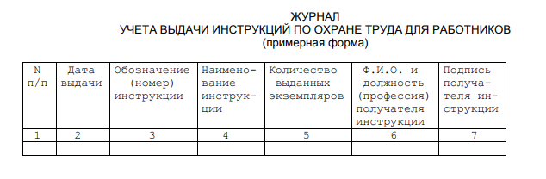
Приложение N 10
к Методическим рекомендациям
по разработке государственных
нормативных требований охраны труда,
утвержденным постановлением Минтруда РФ
от 17 декабря 2002 г. N 80
Журнал учета выдачи инструкций по охране труда для работников
(примерная форма)

Slide 55


Статья 212. Трудового кодекса РФ
обязывает работодателя обеспечить:
- безопасность работников при эксплуатации зданий, сооружений, оборудования, осуществлении технологических процессов, а также применяемых в производстве инструментов, сырья и материалов;
(безопасность работников обеспечивается соблюдением работодателями Государственных нормативных требований охраны труда см. Постановление Правительства РФ от 27 декабря 2010 г. N 1160)
режим труда и отдыха работников в соответствии с трудовым законодательством и иными нормативными правовыми актами, содержащими нормы трудового права
приобретение и выдачу за счет собственных средств сертифицированных специальной одежды, специальной обуви и других средств индивидуальной защиты, смывающих и обезвреживающих средств в соответствии с установленными нормами работникам, занятым на работах с вредными и (или) опасными условиями труда, а также на работах, выполняемых в особых температурных условиях или связанных с загрязнением

Slide 56
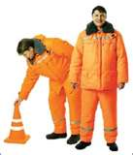
статья 221 Трудового кодекса РФ:
На работах с вредными и (или) опасными условиями труда, а также на работах, выполняемых в особых температурных условиях или связанных с загрязнением, работникам бесплатно выдаются сертифицированные специальная одежда, специальная обувь и другие средства индивидуальной защиты, а также смывающие и (или) обезвреживающие средства в соответствии с типовыми нормами
Работодатель имеет право с учетом мнения выборного органа первичной профсоюзной организации или иного представительного органа работников и своего финансово-экономического положения устанавливать нормы бесплатной выдачи работникам специальной одежды, специальной обуви и других средств индивидуальной защиты, улучшающие по сравнению с типовыми нормами защиту работников
Работодатель за счет своих средств обязан в соответствии с установленными нормами обеспечивать своевременную выдачу специальной одежды, специальной обуви и других средств индивидуальной защиты, а также их хранение, стирку, сушку, ремонт и замену

Slide 57

Приказом Минздравсоцразвития РФ от 01 июня 2009 года № 290н утверждены Межотраслевые правила обеспечения работников специальной одеждой, специальной обувью и другими средствами индивидуальной защиты, зарегистрированы в Минюсте РФ 10 сентября 2009 года, регистрационный № 14742, а также установлен соответствующий порядок выдачи, применения, хранения, ухода и учета за ними.
ИЗМЕНЕНИЯ
В МЕЖОТРАСЛЕВЫЕ ПРАВИЛА ОБЕСПЕЧЕНИЯ РАБОТНИКОВ
СПЕЦИАЛЬНОЙ ОДЕЖДОЙ, СПЕЦИАЛЬНОЙ ОБУВЬЮ И ДРУГИМИ СРЕДСТВАМИ ИНДИВИДУАЛЬНОЙ ЗАЩИТЫ
«Приказ Минздравсоцразвития РФ от 27 января 2010 г. N 28н»
Предоставление работникам СИЗ, в том числе приобретенных работодателем во временное пользование по договору аренды, осуществляется в соответствии с типовыми нормами бесплатной выдачи специальной одежды, специальной обуви и других средств индивидуальной защиты (далее - типовые нормы), прошедших в установленном порядке сертификацию или декларирование соответствия
Выдача работникам СИЗ, в том числе иностранного производства, а также специальной одежды, находящейся у работодателя во временном пользовании по договору аренды, допускается только в случае наличия сертификата или декларации соответствия

Slide 58
По этому приказу допускается вести учет СИЗ в электронном виде. При этом в электронной форме личной карточки учета выдачи СИЗ вместо личной подписи работника указываются номер и дата документа бухгалтерского учета о получении СИЗ
СИЗ, возвращенные работниками по истечении сроков носки, но пригодные для дальнейшей эксплуатации, используются по назначению после проведения мероприятий по уходу за ними (стирка, чистка, дезинфекция, дегазация, дезактивация, обеспыливание, обезвреживание и ремонт).
Пригодность указанных СИЗ к дальнейшему использованию, необходимость проведения и состав мероприятий по уходу за ними, а также процент износа СИЗ устанавливаются уполномоченным работодателем должностным лицом или комиссией по охране труда организации (при наличии) и фиксируются в личной карточке учета выдачи СИЗ.

Slide 59



Обучение безопасным методам и приемам выполнения работ и оказанию первой помощи пострадавшим на производстве, проведение инструктажа по охране труда, стажировки на рабочем месте и проверки знания требований охраны труда
установлено:
совместным постановлением Минтруда и Минобразования РФ
от 13 января 2003 года № 1/29,
Государственным стандартом ГОСТ 12.0.004-2015 «Организация обучения безопасности труда»
и национальным стандартом РФ
ГОСТ Р.12.0.007-2009
«Система стандартов безопасности труда. Система управления охраной труда в организации. Общие требования по разработке, применению, оценке и совершенствованию»
(утв. и введен в действие приказом Федерального агенства по техническому регулированию и метрологии от 21 апреля 2009г. № 138-ст)
с 1июля 2010 года.

Slide 60

Для чего проводится обучение по охране труда?
Обучение по охране труда и проверка знаний требований охраны труда всех работников, в том числе руководителей организаций, а также работодателей - индивидуальных предпринимателей
осуществляется в целях повышения уровня их профессиональных компетенций в области охраны труда,
необходимых для снижения профессионального риска, безопасного выполнения трудовых функций,
сокращения производственного травматизма и профессиональной заболеваемости.

Slide 61

Обучение по охране труда реализуется в следующих формах:
- специальное обучение по охране труда;
- инструктаж по охране труда;
- обучение безопасным методам и приемам выполнения работ;
- обучение методам и приемам оказания первой помощи пострадавшим на производстве.
Порядок не заменяет требований к проведению инструктажа, подготовки, обучения, проверки знаний и аттестации работников по другим направлениям безопасности производственной деятельности
(промышленная безопасность, пожарная безопасность, электробезопасность, радиационная безопасность, транспортная безопасность, экологическая безопасность,
физическая безопасность и др.)

Slide 62

Кто, где и когда проходит специальное обучение по охране труда?
руководители организаций и их заместители, работодатели – индивидуальные предприниматели;
- главные специалисты технического и производственного профиля
(главный инженер, главный энергетик, главный механик, главный технолог и т.д.) и их заместители;
- руководители и специалисты, осуществляющие организацию и руководство выполнением работ на рабочих местах и производственных подразделениях а также контроль и технический надзор за выполнением работ на рабочих местах;
руководители и специалисты служб охраны труда, работники, на которых приказом работодателя возложены функции специалиста по охране труда;
члены комитетов (комиссий) по охране труда, уполномоченные (доверенные) лица по охране труда профессиональных союзов и иных уполномоченных работниками представительных органов;
председатель и члены комиссий организаций (работодателей-индивидуальных предпринимателей) по проверке знаний требований охраны труда
Проходят обучение в обучающих аккредитованных организациях не реже
одного раза в три года

Slide 63
а также:
председатели, заместители председателей и члены комиссий по проверке знаний требований охраны труда обучающих организаций;
председатель и члены комиссий по спецоценке условий труда организаций (работодателей-индивидуальных предпринимателей.
Работодатель вправе направить на специальное обучение по охране труда и других работников.
Повторная проверка знаний для категорий работников:
- главные специалисты технического и производственного профиля
(главный инженер, главный энергетик, главный механик, главный технолог и т.д.) и их заместители;
- руководители и специалисты, осуществляющие организацию и руководство выполнением работ на рабочих местах и производственных подразделениях а также контроль и технический надзор за выполнением работ на рабочих местах;
члены комитетов (комиссий) по охране труда, уполномоченные (доверенные) лица по охране труда профессиональных союзов и иных уполномоченных работниками представительных органов
может проводиться самим работодателем

Slide 64
Руководители и специалисты организации могут проходить обучение по охране труда и проверку знаний требований охраны труда в самой организации, имеющей комиссию по проверке знаний требований охраны труда
Обучение по охране труда руководителей и специалистов в организации проводится по программам обучения по охране труда, разрабатываемым на основе примерных учебных планов и программ обучения по охране труда, утверждаемым работодателем.
В процессе обучения по охране труда руководителей и специалистов проводятся лекции, семинары, собеседования, индивидуальные или групповые консультации, деловые игры и т.д., могут использоваться элементы самостоятельного изучения программы по охране труда, модульные и компьютерные программы, а также дистанционное обучение.
Обучение по охране труда руководителей и специалистов проводится по соответствующим программам по охране труда непосредственно самой организацией или образовательными учреждениями профессионального образования, учебными центрами и другими учреждениями и организациями, осуществляющими образовательную деятельность (далее - обучающие организации

Slide 65

Председатели, заместители председателей и члены комиссий по проверке знаний требований охраны труда обучающих организаций проходят обучение и проверку знаний
в обучающих организациях, подведомственные Минтруду РФ
Обязательному включению в учебные программы и учебно-тематические планы (в объеме не менее 30% от общего количества учебных часов по учебным программам) для всех категорий обучаемых подлежат следующие вопросы:
обязанности работодателя по выполнению государственных нормативных требований охраны труда и обеспечению безопасных условий труда работников;
обязанности работника в области охраны труда;
нормативно-правовая база в области охраны труда;
основы оценки и управления профессиональными рисками (с учетом категории обучаемых);
ответственность за нарушение трудового законодательства и иных нормативных правовых актов, содержащих нормы трудового права.
организация и проведение расследования несчастных случаев на производстве и профессиональных заболеваний.
В процессе обучения по охране труда руководителей и специалистов проводятся лекции, семинары, собеседования, индивидуальные или групповые консультации, деловые игры и т.д., могут использоваться элементы самостоятельного изучения программы по охране труда, модульные и компьютерные программы, а также дистанционное обучение.

Slide 66
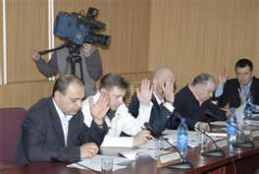
Порядок проверки знаний требований охраны труда работодателем
Для проведения проверки знаний требований охраны труда работодателем создается комиссия в составе не менее трех человек, прошедших специальное обучение и проверку знаний в обучающей организации,
В состав комиссии по проверке знаний включаются руководители организаций (работодатели - индивидуальные предприниматели, их представители),
руководители (специалисты) служб охраны труда или работники, на которых приказом работодателя возложены функции специалиста по охране труда,
главные специалисты,
руководители структурных подразделений,
представители выборного профсоюзного органа, иные избранные работниками представители, уполномоченные (доверенные) лица по охране труда профессиональных союзов (при наличии),
а также представители организации, привлекаемой работодателем по гражданско-правовому договору для осуществления функций службы охраны труда.

Slide 67

Соблюдение работодателем порядка проверки знаний требований охраны труда!!
Состав комиссии по проверке знания и порядок ее работы определяются работодателем (его представителем) и утверждаются приказом (распоряжением) работодателя.
Форма проверки знания определяется комиссией по проверке знания. Допускаются такие формы проверки знаний (и их комбинации), как собеседование, устный или письменный экзамен, тестирование (в том числе компьютерное тестирование)
Работники должны быть заранее ознакомлены с программой и графиком проверки знаний
Проверка знания в комиссии организации (работодателя -индивидуального предпринимателя) предваряется подготовкой работников в соответствии с предметом проверки знания в порядке, определяемом работодателем

Slide 68
Для всех поступающих на работу лиц, а также для работников, переводимых на другую работу, работодатель или уполномоченное им лицо обязаны обеспечить проведение инструктажа по охране труда.
По своему характеру инструктажи по охране труда (далее–инструктажи) подразделяются:
- на вводный инструктаж по охране труда (далее – вводный инструктаж),
- первичный инструктаж по охране труда на рабочем месте (далее – первичный инструктаж),
- повторный инструктаж по охране труда (далее – повторный инструктаж),
- внеплановый инструктаж по охране труда (далее – внеплановый инструктаж),
- целевой инструктаж по охране труда (далее – целевой инструктаж).
Проведение инструктажа по охране труда завершается устной проверкой инструктирующим лицом степени усвоения содержания инструктажа инструктируемыми работниками и другими лицами, принимающими участие в производственной деятельности работодателя (далее – инструктируемые лица).

Slide 69

Вводный инструктаж проводится до начала трудовой деятельности со всеми принятыми на работу лицами, а также лицами, командированными на работу в организацию, лицами, выполняющими подрядные (субподрядные) работы на подконтрольной работодателю территории, в том
числе и с работниками других (сторонних) организаций, а также с обучающимися, воспитанниками образовательных учреждений всех уровней, проходящими в организации производственную практику, и другими лицами, участвующими в производственной деятельности работодателя и находящимися на подконтрольной ему территории.
Вводный инструктаж проводит специалист (руководитель) службы охраны труда, специалист по охране труда, а при отсутствии у работодателя службы охраны труда, штатного специалиста по охране труда – работодатель - индивидуальный предприниматель (лично), руководитель организации, другой уполномоченный работодателем работник, либо организация или специалист, оказывающие услуги в области охраны труда, привлекаемые работодателем по гражданско-правовому договору.

Slide 70
Первичный инструктаж
Первичный инструктаж проводят до начала самостоятельной работы:
- со всеми вновь принятыми на работу работниками, включая работников, выполняющих работу на условиях срочного трудового договора, а также на дому (надомники) с использованием материалов, инструментов и механизмов, выделяемых работодателем или приобретаемых ими за свой счет;
- с работниками, переведенными в установленном порядке из одного структурного подразделения в другое;
- с работниками, которым поручается выполнение новой для них работы;
- с командированными работниками сторонних работодателей;
- с работниками сторонних работодателей, выполняющих подрядные (субподрядные) работы на подконтрольной работодателю территории;
- с обучающимися образовательных учреждений всех уровней, проходящими производственную практику (практические занятия).

Slide 71

- Первичный инструктаж проводится руководителем структурного подразделения или непосредственным руководителем (производителем).
- Первичный инструктаж с работниками других (сторонних) организаций, выполняющих подрядные (субподрядные) работы на подконтрольной работодателю территории, проводит непосредственный руководитель (производитель) работ - представитель другого (стороннего) работодателя совместно с руководителем структурного подразделения или с ответственным за проведение подрядных работ.
Работники, трудовая функция которых не предусматривает работу с оборудованием, не связана эксплуатацией, обслуживанием, испытанием, наладкой и ремонтом оборудования, использованием электрифицированного или иного механизированного ручного инструмента, хранением и применением сырья и материалов, могут быть освобождены решениеv работодателя от прохождения первичного инструктажа.
Перечень профессий и должностей работников, освобожденных от прохождения первичного инструктажа, утверждается работодателем.

Slide 72

Повторный инструктаж проводят со всеми работниками, указанными, прошедшими первичный инструктаж (за исключением работников, освобожденных от первичного инструктажа на рабочем месте), в целях закрепления полученных знаний не реже
одного раза в шесть месяцев,
если иное не установлено соответствующими
нормативными правовыми актами.
Внеплановый инструктаж проводится:
при введении в действие новых или внесении изменений в нормативные правовые акты, содержащие требования охраны труда;
при изменении технологических процессов, замене или модернизации оборудования, приспособлений, инструментов, сырья, материалов, возникновении других обстоятельств, оказывающих влияние на безопасность работников;
при нарушении работниками требований охраны труда;
по требованию должностных лиц органов государственного надзора и контроля;
перед началом работы после перерыва в работе (для работ с вредными и (или) опасными условиями труда – после перерыва более 30 календарных дней, а для остальных работ – более 60 календарных дней);
по решению работодателя (или уполномоченного им лица).
Внеплановый инструктаж проводится непосредственным руководителем (производителем) работ.

Slide 73
Целевой инструктаж проводится перед выполнением разовых работ, работ, на которые в соответствии с нормативными правовыми актами требуется оформление наряда-допуска, разрешения или других специальных документов, работ по ликвидации последствий аварий, стихийных бедствий и т.п.
Целевой инструктаж проводит непосредственный руководитель (производитель) работ, прошедший в установленном порядке обучение по охране труда и проверку знаний требований охраны труда.

Slide 74
Обучение безопасным методам и приемам выполнения работ
Для всех поступающих на работу лиц, а также работников, переводимых на другую работу работодатель (уполномоченное им лицо) после проведения вводного и (или) первичного инструктажей обязан организовать обучение безопасным методам и приемам выполнения работ.
Обучение безопасным методам и приемам выполнения работ работников по профессиям рабочих и специалистов, занятых на работах, к которым предъявляются дополнительные(повышенные) требования безопасности труда, проводятся по программам, разработанным и утвержденным работодателем с учетом практических задач конкретного рабочего места и с обязательным включением вопросов выявления, оценки и методов снижения профессиональных рисков.
Обучение безопасным методам и приемам выполнения работ лиц, поступающих на работы с вредными и (или) опасными условиями труда, к которым предъявляются дополнительные(повышенные) требования безопасности труда, проводят в форме стажировки непосредственно на рабочем месте под руководством работника, прошедшего обучение по охране труда, на которого приказом работодателя возложены обязанности по проведению стажировки

Slide 75
В программы профессиональной подготовки рабочих, переподготовки, получения второй профессии, повышения квалификации непосредственно у работодателя или в образовательных учреждениях должны быть включены вопросы обучения безопасным методам и приемам выполнения работ и требований охраны труда.
Обучение безопасным методам и приемам выполнения работ проводят в специально созданных учебных лабораториях, мастерских, участках, цехах, на полигонах или непосредственно на рабочем месте под руководством работника, прошедшего соответствующее обучение по охране труда.
Обучение лиц, поступающих на работу с вредными и (или) опасными условиями труда, безопасным методам и приемам выполнения работ проводится с обязательной стажировкой.
Целью стажировки является закрепление теоретических знаний, необходимых для безопасного выполнения работ, и освоение непосредственно на рабочем месте безопасных методов и приемов выполнения работ.

Slide 76
Продолжительность стажировки устанавливается работодателем (уполномоченным им лицом) исходя из характера выполняемых работ, но не менее двух рабочих дней.
Руководитель стажировки из числа бригадиров, мастеров, инструкторов и квалифицированных рабочих, имеющих практический опыт работы по данной профессии, назначается работодателем. К одному руководителю стажировки не может быть прикреплено более двух человек одновременно.
Прохождение стажировки лицами, принятыми на работу с вредными и (или) опасными условиями труда, оформляется записью в Журнале.
Обучение безопасным методам и приемам выполнения работ со стажировкой на рабочем месте завершается экзаменом.
При положительных результатах экзамена работодатель издает распоряжение о допуске работника к самостоятельной работе.
При неудовлетворительных результатах экзамена работники, принимаемые на работу с вредными и (или) опасными условиями труда, должны сдать экзамен повторно в сроки, установленные работодателем.

Slide 77
Обучение методам и приемам оказания первой помощи пострадавшим
Обучение методам и приемам оказания первой помощи пострадавшим организуется работодателем (уполномоченным им лицом) в течение месяца для всех принимаемых на работу лиц, в виде специального обучающего курса (тренинга)
Обучение методам и приемам оказания первой помощи пострадавшим организуется с привлечением специалистов, имеющих медицинское образование и соответствующую подготовку, в том числе специалистов обучающих организаций, а также с применением технических средств обучения и наглядных пособий.
Обучение методам и приемам оказания первой помощи пострадавшим в виде специального обучающего курса (тренинга) проводится по учебным программам, разработанным и утвержденным работодателем на основе Примерного учебно-тематического плана.

Slide 78

Внеплановая проверка знаний требований охраны труда проводится:
- при введении новых нормативных правовых актов, содержащих требования охраны труда. При этом осуществляется проверка знаний только этих нормативных правовых актов;
-при вводе в эксплуатацию нового оборудования и изменениях
технологических процессов, требующих дополнительных знаний по охране труда работников.
-при назначении или переводе работников на другую работу, если новые обязанности требуют дополнительных знаний по охране труда.
-по требованию должностных лиц государственной инспекции труда, других органов государственного надзора и контроля,
-после происшедших аварий и несчастных случаев, а также при
выявлении неоднократных нарушений работниками организации требований нормативных правовых актов по охране труда;
-при перерыве в работе в данной должности более одного года.

Slide 79
Проверку теоретических знаний требований охраны труда и практических навыков безопасной работы работников рабочих профессий проводят непосредственные руководители работ, прошедшие обучение по охране труда и проверку знаний требований охраны труда, в объеме знаний требований правил и инструкций по охране труда, а при необходимости – в объеме знаний дополнительных специальных требований безопасности и охраны труда.
В работе комиссии могут принимать участие представители выборного профсоюзного органа, иные избранные работниками представители, уполномоченные (доверенные) лица по охране труда профессиональных союзов.
В состав комиссий по проверке знаний требований охраны труда обучающих организаций входят руководители и штатные преподаватели этих организаций, а также по согласованию могут принимать участие руководители и специалисты федеральных органов исполнительной власти, органов исполнительной власти субъектов РФ, органов местного самоуправления, профсоюзных органов или иных уполномоченных работниками представительных органов.
Комиссия по проверке знаний требований охраны труда состоит из председателя, заместителя (заместителей) председателя, членов комиссии

Slide 80


Заключительные положения
На территории субъекта РФ организацию обучения и проверки знаний требований охраны труда координируют федеральные органы исполнительной власти и органы исполнительной власти по труду субъектов РФ, которые осуществляют учет и координацию обучающих организаций, аккредитованных Минтрудом РФ.
Ответственность за организацию и своевременность обучения по охране труда и проверки знаний требований охраны труда работников несет работодатель в соответствии с законодательством РФ.
Государственный надзор и контроль за соблюдением работодателем настоящего Порядка осуществляется государственными инспекциями труда в субъектах РФ.

Slide 81
Медицинским осмотрам некоторых категорий работников также посвящена ст. 213 ТК РФ
Работники, занятые на тяжелых работах и на работах с вредными и (или) опасными условиями труда (в том числе на подземных работах), а также на работах, связанных с движением транспорта, проходят обязательные предварительные (при поступлении на работу) и периодические (для лиц в возрасте до 21 года - ежегодные) медицинские осмотры (обследования) для определения пригодности этих работников для выполнения поручаемой работы и предупреждения профессиональных заболеваний.

Slide 82
Работники организаций пищевой промышленности, общественного питания и торговли, водопроводных сооружений, лечебно-профилактических и детских учреждений, а также некоторых других работодателей проходят указанные медицинские осмотры (обследования) в целях охраны здоровья населения, предупреждения возникновения и распространения заболеваний.
Вредные и (или) опасные производственные факторы и работы, при выполнении которых проводятся обязательные предварительные и периодические медицинские осмотры (обследования), и порядок их проведения определяются нормативными правовыми актами, утверждаемыми в порядке, установленном Правительством РФ.
Работники, осуществляющие отдельные виды деятельности, в том числе связанной с источниками повышенной опасности (с влиянием вредных веществ и неблагоприятных производственных факторов), а также работающие в условиях повышенной опасности, проходят обязательное психиатрическое освидетельствование не реже одного раза в пять лет в порядке, устанавливаемом Правительством РФ.

Slide 83
Приказ Минздравсоцразвития России
№ 302н от 12 апреля 2011 г.
«Об утверждении перечней вредных и (или) опасных производственных факторов и работ, при выполнении которых проводятся предварительные и периодические медицинские осмотры (обследования), и Порядка проведения предварительных и периодических медицинских осмотров (обследований) работников, занятых на тяжелых работах и на работах с вредными и (или) опасными условиями труда»

Slide 84
В представленном Перечне вредные и (или) опасные
производственные факторы делятся на следующие группы:
1) химические факторы (аллергены, канцерогены, химические вещества, оказывающие вредное воздействие на репродуктивную функцию, аэрозоли преимущественно фиброгенного и смешанного типа действия);
2) биологические факторы (белково-витаминные препараты, кормовые дрожжи, комбикорма, биостимуляторы, инфицированный материал, биологические токсины);
3) физические факторы (ионизирующие излучения, радиоактивные вещества и другие источники ионизирующих излучений, неионизирующие излучения);
4) факторы трудового процесса (физические перегрузки (физическая динамическая нагрузка)
Министерство здравоохранения и социального развития Приказом от 12.04. 2011 г. № 302н утвердило Перечень работ, при выполнении которых проводятся предварительные и периодические медицинские осмотры (обследования):
работы на высоте (верхолазные работы); работы в действующих электроустановках; подземные работы; работы по непосредственному управлению транспортными средствами; работы в организациях пищевой промышленности; работы в организациях общественного питания и др.

Slide 85

Приказ Минздравсоцразвития России №302н от 12 апреля 2011 г.
:
Перечень вредных и (или) опасных производственных факторов, при наличии которых проводятся обязательные предварительные и периодические медицинские осмотры (обследования), согласно приложению № 1
Перечень работ, при выполнении которых проводятся обязательные предварительные и периодические медицинские осмотры (обследования) работников, согласно приложению № 2
Порядок проведения обязательных предварительных (при поступлении на работу) и периодических медицинских осмотров (обследований) работников, занятых на тяжелых работах и на работах с вредными и (или) опасными условиями труда, согласно приложению № 3
Ввести в действие перечни вредных и (или) опасных производственных факторов и работ, при выполнении которых проводятся предварительные и периодические медицинские осмотры (обследования), и Порядок проведения предварительных и периодических медицинских осмотров (обследований) работников, занятых на тяжелых работах и на работах с вредными и (или) опасными условиями труда, с 1 января 2012 года
Признать утратившими силу с 1 января 2012 года:
приказ Министерства здравоохранения и медицинской промышленности РФ от 14 марта 1996 г. № 90
приказ Министерства здравоохранения и социального развития Российской Федерации от 16 августа 2004 г. № 83
приказ Министерства здравоохранения и социального развития Российской Федерации от 16 мая 2005 г. № 338

Slide 86

Приказ Минздравсоцразвития России от 16.02.2009г. № 45-н «Об утверждении норм и условий бесплатной выдачи работникам, занятым на работах с вредными условиями труда, молока или других равноценных пищевых продуктов, Порядка осуществления компенсационной выплаты в размере, эквивалентном стоимости молока или других равноценных пищевых продуктов, и Перечня вредных производственных факторов, при воздействии которых в профилактических целях рекомендуется употребление молока или других равноценных пищевых продуктов»
Приказ Минздравсоцразвития России от 16.02.2009г. № 46-н «Об утверждении Перечня производств, профессий и должностей, работа в которых дает право на бесплатное получение лечебно-профилактического питания в связи с особо вредными условиями труда, рационов лечебно-профилактического питания, норм бесплатной выдачи витаминных препаратов и Правил бесплатной выдачи лечебно-профилактического питания»

Slide 87

Обязанности работодателя
в соответствии с
Трудовым кодексом РФ:
- ознакомление работников с требованиями охраны труда; разработку и утверждение правил и инструкций по охране труда для работников с учетом мнения выборного органа первичной профсоюзной организации или иного уполномоченного работниками органа в порядке, установленном статьей 372 кодекса для принятия локальных нормативных актов
- наличие комплекта нормативных правовых актов, содержащих требования охраны труда в соответствии со спецификой своей деятельности

Slide 88
Статья 214. Трудового кодекса РФ обязывает работника:
соблюдать требования охраны труда
правильно применять средства индивидуальной и коллективной защиты
проходить обучение безопасным методам и приемам выполнения работ и оказанию первой помощи пострадавшим на производстве, инструктаж по охране труда, стажировку на рабочем месте, проверку знаний требований охраны труда
-
немедленно извещать своего непосредственного или вышестоящего руководителя о любой ситуации, угрожающей жизни и здоровью людей, о каждом несчастном случае, происшедшем на производстве, или об ухудшении состояния своего здоровья, в том числе о проявлении признаков острого профессионального заболевания (отравления)
- проходить обязательные предварительные (при поступлении на работу) и периодические (в течение трудовой деятельности) медицинские осмотры (обследования), а также проходить внеочередные медицинские осмотры (обследования) по направлению работодателя

Slide 89
Организация служб охраны труда в организации регулируется ст. 217 Трудового кодекса РФ
В целях обеспечения соблюдения требований охраны труда, осуществления контроля за их выполнением у каждого работодателя, осуществляющего производственную деятельность, численность работников которого превышает 50 человек, создается служба охраны труда или вводится должность специалиста по охране труда, имеющего соответствующую подготовку или опыт работы в этой области.
При отсутствии у работодателя службы охраны труда
работодатель - индивидуальный предприниматель (лично), руководитель организации, другой уполномоченный работодателем работник либо организация или специалист, оказывающие услуги в области охраны труда, привлекаемые работодателем по гражданско-правовому договору.
Организации, оказывающие услуги в области охраны труда, подлежат обязательной аккредитации. Перечень услуг, для оказания которых необходима аккредитация, и правила аккредитации устанавливаются Минтрудом РФ.

Slide 90
Постановление Минтруда России от 08.02.2000 N 14
"Об утверждении Рекомендаций по организации работы Службы охраны труда в организации»
Приказ Минздравсоцразвития РФ № 559н от 17 мая 2012г.
Об утверждении Единого квалификационного справочника должностей руководителей, специалистов и служащих,
раздел «Квалификационные характеристики должностей специалистов, осуществляющих работы в области охраны труда»
Приказ Минтруда России от 04.08.2014 N 524н
"Об утверждении профессионального стандарта
"Специалист в области охраны труда"
(Зарегистрировано в Минюсте России 20.08.2014 N 33671

Slide 91
Документирование и документация по охране труда
Устанавливающего и распорядительно-организационного характера (локальные нормативные акты работодателя: приказы, положения, распоряжения, инструкции, порядки, правила, регламенты, программы и т.п.
Фиксирующего и учитывающего характера (записи о мероприятиях, событиях и фактах деятельности по охране труда, а также об инцидентах, несчастных случаях, случаях острых и хронических заболеваний, в том числе требующих квалификации по подозрению на их профессиональный характер)
Информационно-коммуникационного характера (информирование, переписка, предписания органов контроля и надзора, отчетность)
Документальная фиксация проведения инструктажей, обучения по охране труда, медосмотров, выдачи средств индивидуальной защиты
Документирование расследования несчастных случаев на производстве и профессиональных заболеваний
Документирование результатов специальной оценки условий труда
Отчетность и формы отчетных документов по охране труда.

Slide 92
Перечень
локальных правовых актов, содержащих требования охраны труда:
N п/п | Перечень локальных правовых актов по охране труда в организации | Законодательные, нормативные правовые акты и другие документы по охране труда, регламентирующие деятельность работодателя в вопросах охраны труда
1. | Приказ о возложении ответственности за состояние охраны труда в организации - на работодателя (руководителя), в структурных подразделениях - на руководителей подразделений | Статья 212 Трудового кодекса Российской Федерации от 30.12.2001 г. № 197-ФЗ
2. | Положение об организации работы по охране труда в организации. Положение о системе управления охраной труда на предприятии | Статья 212 Трудового кодекса Российской Федерации от 30.12.2001 г. № 197-ФЗ, ГОСТ 12.0.230-2007 ССБТ «Система управления охраной труда на предприятии. Системы управления охраной труда. Общие требования».
3. | Приказ о создании службы охраны труда или назначении специалиста по охране труда (при числе работников 50 и более чел.); При численности работников 50 и менее чел. издается приказ о назначении специалиста по охране труда; или о возложение его обязанностей на другого специалиста, прошедшего обучение и проверку знаний по охране труда; или заключается договор на проведение работ по охране труда со специалистами или организациями, оказывающими услуги по охране труда | Статья 212 Трудового кодекса Российской Федерации от 30.12.2001 г. № 197-ФЗ. Постановление Минтруда России от 08.02.2000 N 14 "Об утверждении Рекомендаций по организации работы Службы охраны труда в организации" Постановление Минтруда РФ от 22.01.2001 г. № 10 «Об утверждении Межотраслевых нормативов численности работников службы охраны труда в организациях». Письмо Минтруда РФ от 16.11.94г. № 2207-КВ «О примерном договоре на проведение работ по охране труда».

Slide 93
4. | Положение о службе охраны труда в организации | Постановление Минтруда России от 08.02.2000 N 14 (ред. от 12.02.2014) "Об утверждении Рекомендаций по организации работы Службы охраны труда в организации"
5. | Приказ о создании в организации совместного комитета (комиссии) по охране труда | Статья 218 Трудового кодекса Российской Федерации от 30.12.2001 г. № 197-ФЗ
6. | Положение о совместном комитете (комиссии) по охране труда | Приказ Министерства труда и социальной защиты Российской Федерации от 24 июня 2014 г. N 412н "Об утверждении Типового положения о комитете (комиссии) по охране труда» Зарегистрирован в Минюсте РФ 28 июля 2014 г. Регистрационный N 33294
7. | Приказы о назначении лиц, ответственных за эксплуатацию объектов и производство работ повышенной опасности: - электроустановки - сосуды, работающие под давлением - грузоподъемные механизмы - газовое хозяйство - паровые и водогрейные котлы - автоклавы для медицинских целей | Статья 212 Трудового кодекса Российской Федерации от 30.12.2001 г. № 197-ФЗ. Статья 9 Федерального закона «О промышленной безопасности опасных производственных объектов» от 21.07.97 г № 116-ФЗ. Приказ Министерства труда и социальной защиты Российской Федерации №328н от 24 июля 2013г. зарегистрирован Минюстом России 12 декабря 2013г. регистрационный №30593 Правила по охране труда при эксплуатации электроустановок, которые введены в действие с 4 августа 2014г. Отраслевые методические указания ОМУ 42-21-35-91 «Стерилизаторы медицинские паровые. Правила эксплуатации и требования безопасности при работе на паровых стерилизаторах».

Slide 94
8. | Протоколы (удостоверения) о прохождении обучения и проверке знаний руководителя, его заместителей, главных специалистов, специалистов и работников организации по общим вопросам охраны труда и специальным (при эксплуатации объектов и производстве работ повышенной опасности) | Статья 225 Трудового кодекса Российской Федерации от 30.12.2001 г. № 197-ФЗ. Порядок обучения по охране труда и проверки знаний требований охраны труда работников организаций (Постановление Минтруда РФ и Минобразования РФ от 13 января . № 1/29. Организация обучения по охране труда. ГОСТ 12.0.004-2015
9. | Трудовые договоры с работниками организации, отражающие обязательства работодателя по соблюдению их гарантий и прав на охрану труда | Статья 68 Трудового кодекса Российской Федерации от 30.12.2001 г. № 197-ФЗ
10. | Перечень профессий и работ, для выполнения которых обязательны предварительные при поступлении на работу и периодические медицинские осмотры работников в целях обеспечения безопасности их труда, предупреждения заболеваний и несчастных случаев, согласованный с органами Госкомсанэпиднадзора РФ | Статья 213 Трудового кодекса Российской Федерации от 30.12.2001 г. № 197-ФЗ. Приказ Минздравсоцразвития России № 302н от 12 апреля 2011 г. «Об утверждении перечней вредных и (или) опасных производственных факторов и работ, при выполнении которых проводятся предварительные и периодические медицинские осмотры (обследования), и Порядка проведения предварительных и периодических медицинских осмотров (обследований) работников, занятых на тяжелых работах и на работах с вредными и (или) опасными условиями труда»
11. | Журнал регистрации вводного инструктажа | ГОСТ 12.0.004-2015
12. | Журнал регистрации инструктажа по охране труда на рабочем месте | ГОСТ 12.0.004-2015
13 | Журналы учета и выдачи инструкций по охране труда | Постановление Минтруда РФ от 17.12.2002г. № 80 «Об утверждении методических рекомендаций по разработке государственных нормативных требований охраны труда»
14. | Журнал регистрации несчастных случаев на производстве | Постановление Минтруда и социального развития РФ от 2002г.. № 73 «Об утверждении форм документов, необходимых для расследования и учета несчастных случаев на производстве», приложение № 2
15. | Программа проведения вводного инструктажа, утвержденная руководителем организации | ГОСТ 12.0.004-2015
16. | Инструкции по охране труда для отдельных профессий и видов работ, инструкция проведения вводного инструктажа, утвержденные руководителем организации | Статья 212 Трудового кодекса Российской Федерации от 30.12.2001 г. № 197-ФЗ. Постановление Минтруда РФ от 17.12.2002 г. № 80 « Об утверждении методических рекомендаций по разработке государственных нормативных требований охраны труда». Методические рекомендации по разработке инструкций по охране труда (Утв. Первым заместителем Министра Минтруда РФ 13 мая 2004 года )

Slide 95

15. | Программа проведения вводного инструктажа, утвержденная руководителем организации | ГОСТ 12.0.004-2015
16. | Инструкции по охране труда для отдельных профессий и видов работ, инструкция проведения вводного инструктажа, утвержденные руководителем организации | Статья 212 Трудового кодекса Российской Федерации от 30.12.2001 г. № 197-ФЗ. Постановление Минтруда РФ от 17.12.2002 г. № 80 « Об утверждении методических рекомендаций по разработке государственных нормативных требований охраны труда». Методические рекомендации по разработке инструкций по охране труда (Утв. Первым заместителем Министра Минтруда РФ 13 мая 2004 года)
17. | Соглашение по охране труда | Статья 45 Трудового кодекса Российской Федерации от 30.12.2001 г. № 197-ФЗ
18. | Коллективный договор с приложением перечней производств, работ, профессий и должностей, на которых по условиям труда установлены: - льготное пенсионное обеспечение и дополнительный отпуск; - доплаты за условия труда; - бесплатная выдача молока или других равноценных пищевых продуктов; - бесплатная выдача мыла и других очистителей кожи; - бесплатная выдача по действующим нормам спецодежды, спецобуви и других средств индивидуальной защиты. | Статья 41,212, 219,221,222 Трудового кодекса Российской Федерации от 30.12.2001 г. № 197-ФЗ
19. | Документы, подтверждающие проведение специальной оценки условий труда в организации | Статья 147,212 Трудового кодекса Российской Федерации от 30.12.2001 г. № 197-ФЗ Федеральный закон от 28 декабря 2013 г. № 426-ФЗ «О специальной оценке условий труда» Приказ Минтруда РФ от 24 января 2014 г. № 33н «Об утверждении Методики проведения специальной оценки условий труда.

Slide 96
Комитеты (комиссии) по охране труда формируются в соответствии ст.218 ТК РФ:
По инициативе работодателя и (или) по инициативе работников либо их представительного органа создаются комитеты (комиссии) по охране труда.
В их состав на паритетной основе входят представители работодателя и представители выборного органа первичной профсоюзной организации или иного представительного органа работников.
Типовое положение о комитете (комиссии) по охране труда утверждается Минтрудом РФ
Комитет (комиссия) по охране труда организует совместные действия работодателя и работников по обеспечению требований охраны труда, предупреждению производственного травматизма и профессиональных заболеваний, а также организует проведение проверок условий и охраны труда на рабочих местах и информирование работников о результатах указанных проверок, сбор предложений к разделу коллективного договора (соглашения) об охране труда.

Slide 97
Приказ Министерства труда и социальной защиты Российской Федерации
от 24 июня 2014 г. N 412н г. Москва
"Об утверждении Типового положения о комитете (комиссии) по охране труда»
Зарегистрирован в Минюсте РФ 28 июля 2014 г.
Регистрационный N 33294
Постановление Минтруда РФ от 08.04.94 № 30
«Об утверждении Рекомендаций по организации работы уполномоченного (доверенного) лица по охране труда профсоюза или трудового коллектива»

Slide 98

Санкции административной ответственности за административные правонарушения в сфере трудового права (КоАП РФ от 30.12.2001. №195-ФЗ):
Статья 5.27. Нарушение трудового законодательства и иных нормативных правовых актов, содержащих нормы трудового права
влечет предупреждение или наложение административного штрафа на должностных лиц в размере от одной тысячи до пяти тысяч рублей;
на лиц, осуществляющих предпринимательскую деятельность без образования юридического лица, - от одной тысячи до пяти тысяч рублей;
на юридических лиц - от тридцати тысяч до пятидесяти тысяч рублей.

Slide 99


Совершение административного правонарушения, предусмотренного частью 1 статьи 5.27 КоАП РФ, лицом, ранее подвергнутым административному наказанию за аналогичное административное правонарушение, -
влечет наложение административного штрафа на должностных лиц в размере от десяти тысяч до двадцати тысяч рублей или дисквалификацию на срок от одного года до трех лет;
на лиц, осуществляющих предпринимательскую деятельность без образования юридического лица, - от десяти тысяч до двадцати тысяч рублей;
на юридических лиц - от пятидесяти тысяч до семидесяти тысяч рублей
.
Совершение административных правонарушений, предусмотренных частью 3 или 4 статьи 5.27 КоАП, лицом, ранее подвергнутым административному наказанию за аналогичное административное правонарушение, -
влечет наложение административного штрафа на граждан в размере пяти тысяч рублей;
на должностных лиц - дисквалификацию на срок от одного года до трех лет;
на лиц, осуществляющих предпринимательскую деятельность без образования юридического лица, - от тридцати тысяч до сорока тысяч рублей;
на юридических лиц - от ста тысяч до двухсот тысяч рублей"

Slide 100
Статья 5.27.1 ч.1 Нарушение государственных нормативных требований охраны труда, содержащихся в федеральных законах и иных нормативных правовых актах РФ.
влечет предупреждение или наложение административного штрафа на должностных лиц в размере от двух тысяч до пяти тысяч рублей;
на лиц, осуществляющих предпринимательскую деятельность без образования юридического лица, - от двух тысяч до пяти тысяч рублей;
на юридических лиц - от пятидесяти тысяч до восьмидесяти тысяч рублей.
Ст.5.27.1 ч.2 Нарушение работодателем установленного порядка проведения специальной оценки условий труда на рабочих местах или ее непроведение
влечет предупреждение или наложение административного штрафа на должностных лиц в размере от пяти тысяч до десяти тысяч рублей;
на лиц, осуществляющих предпринимательскую деятельность без образования юридического лица, - от пяти тысяч до десяти тысяч рублей;
на юридических лиц - от шестидесяти тысяч до восьмидесяти тысяч рублей

Slide 101
Ст. 5.27.1 ч.3 Допуск работника к исполнению им трудовых обязанностей без прохождения в установленном порядке обучения и проверки знаний требований охраны труда, а также обязательных предварительных (при поступлении на работу) и периодических (в течение трудовой деятельности) медицинских осмотров, обязательных медицинских осмотров в начале рабочего дня (смены), обязательных психиатрических освидетельствований или при наличии медицинских противопоказаний –
влечет наложение административного штрафа на должностных лиц в размере от пятнадцати тысяч до двадцати пяти тысяч рублей;
на лиц, осуществляющих предпринимательскую деятельность без образования юридического лица, - от пятнадцати тысяч до двадцати пяти тысяч рублей;
на юридических лиц - от ста десяти тысяч до ста тридцати тысяч рублей
Ст. 5.27.1 ч.4 Необеспечение работников средствами индивидуальной защиты -
влечет наложение административного штрафа на должностных лиц в размере от двадцати тысяч до тридцати тысяч рублей;
на лиц, осуществляющих предпринимательскую деятельность без образования юридического лица, - от двадцати тысяч до тридцати тысяч рублей;
на юридических лиц - от ста тридцати тысяч до ста пятидесяти тысяч рублей

Slide 102
Ст.5.27.1 ч.5 Совершение административных правонарушений, предусмотренных частями 1-4 настоящей статьи, лицом, ранее подвергнутым административному наказанию за аналогичное административное правонарушение, -
влечет наложение административного штрафа на должностных лиц в размере от тридцати тысяч до сорока тысяч рублей или дисквалификацию на срок от одного года до трех лет;
на лиц, осуществляющих предпринимательскую деятельность без образования юридического лица, - от тридцати тысяч до сорока тысяч рублей или административное приостановление деятельности на срок до девяноста суток;
на юридических лиц - от ста тысяч до двухсот тысяч рублей или административное приостановление деятельности на срок до девяноста суток
Примечание. Под средствами индивидуальной защиты в части 4 статьи 5.27.1 КоАП РФ следует понимать средства индивидуальной защиты, отнесенные техническим регламентом Таможенного союза
"О безопасности средств индивидуальной защиты"
ко 2 классу в зависимости от степени риска причинения вреда работнику"

Slide 103
Статья 14.54. Нарушение установленного порядка проведения специальной оценки условий труда
. Нарушение организацией, проводившей специальную оценку условий труда, установленного порядка проведения специальной оценки условий труда -
влечет наложение административного штрафа на должностных лиц в размере
от 20 000 до 30 000 рублей;
на юридических лиц - от 70 000 до 100 000 рублей
. Совершение административного правонарушения, предусмотренного частью 1 статьи 14.54 КоАП РФ, лицом, ранее подвергнутым административному наказанию за аналогичное административное правонарушение, -
влечет наложение административного штрафа на должностных лиц в размере от 40 000 до 50 000 рублей или дисквалификацию на срок от одного года до трех лет;
на юридических лиц - в размере от 100 000 до 200 000 рублей или административное приостановление деятельности на срок до девяноста суток
Примечание. Эксперт организации, проводившей специальную оценку условий труда, совершивший при проведении специальной оценки условий труда административное правонарушение, предусмотренное статьей 14.54 КоАП РФ, несет административную ответственность как должностное лицо"

Slide 104
Ст. 19.5 ч.23 КоАП РФ Невыполнение в установленный срок или ненадлежащее выполнение законного предписания должностного лица федерального органа исполнительной власти, осуществляющего федеральный государственный надзор за соблюдением трудового законодательства и иных нормативных правовых актов, содержащих нормы трудового права,
влечет наложение административного штрафа на должностных лиц в размере от 30 000 до 50 000 рублей или дисквалификацию на срок от 1 года до 3 лет;
на лиц, осуществляющих предпринимательскую деятельность без образования юридического лица, -
от 30 000 до 50 000 рублей;
на юридических лиц -
от 100 000 до 200 000 тысяч рублей

Slide 105

Статья 143 Уголовного кодекса РФ
предусматривает уголовную ответственность
за нарушение требований охраны труда:
1. Нарушение требований охраны труда, совершенное лицом, на которое возложены обязанности по их соблюдению, если это повлекло по неосторожности причинение тяжкого вреда здоровью человека, -
наказывается штрафом в размере до четырехсот тысяч рублей или в размере заработной платы или иного дохода осужденного за период до восемнадцати месяцев, либо обязательными работами на срок от ста восьмидесяти до двухсот сорока часов, либо исправительными работами на срок до двух лет, либо принудительными работами на срок до одного года, либо лишением свободы на тот же срок с лишением права занимать определенные должности или заниматься определенной деятельностью на срок до одного года или без такового
2. Деяние, предусмотренное частью первой статьи 143 УК РФ, повлекшее по неосторожности смерть человека, -
наказывается принудительными работами на срок до четырех лет либо лишением свободы на тот же срок с лишением права занимать определенные должности или заниматься определенной деятельностью на срок до трех лет или без такового
3. Деяние, предусмотренное частью первой статьи 143 УК РФ, повлекшее по неосторожности смерть двух или более лиц, -
наказывается принудительными работами на срок до пяти лет либо лишением свободы на тот же срок с лишением права занимать определенные должности или заниматься определенной деятельностью на срок до трех лет или без такового

Slide 106
Должностное лицо,
совершившее административные правонарушения в связи с выполнением организационно-распорядительных или административно-хозяйственных функций,
руководители и другие работники организаций, а также лица, осуществляющие предпринимательскую деятельность без образования юридического лица, несут административную ответственность как должностные лица, если законом не установлено иное
Административным правонарушением признается противоправное, виновное действие (бездействие) физического или юридического лица, за которое настоящим Кодексом об административных правонарушениях установлена административная ответственность.
Назначение административного наказания юридическому лицу не освобождает от административной ответственности за данное правонарушение виновное физическое лицо, равно как и привлечение к административной или уголовной ответственности физического лица не освобождает от административной ответственности за данное правонарушение юридическое лицо

Slide 107
Обстоятельства, смягчающие вину
- раскаяние лица, совершившего административное правонарушение;
- добровольное сообщение лицом о совершенном им административном правонарушении;
- предотвращение лицом, совершившим административное правонарушение, вредных последствий административного правонарушения, добровольное возмещение причиненного ущерба или устранение причиненного вреда;
- совершение административного правонарушения в состоянии сильного душевного волнения (аффекта) либо при стечении тяжелых личных или семейных обстоятельств;
- совершение административного правонарушения несовершеннолетним;
- совершение административного правонарушения беременной женщиной или женщиной, имеющей малолетнего ребенка
Постановление по делу об административном правонарушении не может быть вынесено по истечении двух месяцев со дня совершения административного правонарушения

Slide 108

Обстоятельствами, отягчающими административную ответственность, признаются:
- продолжение противоправного поведения;
- повторное совершение однородного административного правонарушения, если за совершение первого административного правонарушения лицо уже подвергалось административному наказанию, по которому не истек срок,
- вовлечение несовершеннолетнего в совершение административного правонарушения;
- совершение административного правонарушения группой лиц;
- совершение административного правонарушения в условиях стихийного бедствия и др.
Статья 1.5. КоАП РФ предусматривает презумпцию невиновности:
Лицо, в отношении которого ведется производство по делу об административном правонарушении, считается невиновным, пока его вина не будет доказана в порядке, предусмотренном настоящим Кодексом.
Лицо, привлекаемое к административной ответственности, не обязано доказывать свою невиновность.
Неустранимые сомнения в виновности лица, привлекаемого к административной ответственности, толкуются в пользу этого лица.

Slide 109
Основные процессуальные документы в рамках производства по делам об административных правонарушениях
- протокол об административном правонарушении,
постановление по делу об административном правонарушении,
решение по жалобе или протесту на постановление по делу об административном правонарушении должны иметь номер, позволяющий идентифицировать конкретное дело об административном правонарушении и взаимосвязь данных процессуальных документов между собой.
При этом описание противоправных действий лица, в отношении которого ведется производство по делу, должно носить достаточно полный, развернутый характер со ссылками на положения трудового законодательства
Судья, орган, должностное лицо выясняют следующие вопросы:
- относится ли к их компетенции рассмотрение данного дела;
- имеются ли обстоятельства, исключающие рассмотрения данного дела.
- правильно ли составлены протокол об административном правонарушении, а также правильно ли оформлены иные материалы дела;
- имеются ли обстоятельства, исключающие производство по делу;
- достаточно ли имеющихся по делу;
- имеются ли ходатайства и отводы

Slide 110

Жалоба на постановление по делу об административном правонарушении может быть подана в течение десяти суток со дня вручения или получения копии постановления
Жалоба на постановление по делу об административном правонарушении подлежит рассмотрению в десятидневный срок со дня ее поступления со всеми материалами дела в суд, орган, должностному лицу, правомочным рассматривать жалобу
Жалоба на постановление о назначении административного наказания в виде административного приостановления деятельности подлежит рассмотрению в пятидневный срок со дня ее поступления со всеми материалами в вышестоящий суд, уполномоченный рассматривать соответствующую жалобу

Slide 111

Постановление о назначении административного наказания не подлежит исполнению в случае, если это постановление не было приведено в исполнение в течение года со дня его вступления в законную силу.
Административный штраф должен быть уплачен лицом, привлеченным к административной ответственности, не позднее шестидесяти дней со дня вступления постановления о наложении административного штрафа в законную силу либо со дня истечения срока отсрочки или срока рассрочки.
При отсутствии документа, свидетельствующего об уплате административного штрафа, по истечении шестидесяти дней, судья, орган, должностное лицо, вынесшие постановление, направляют соответствующие материалы судебному приставу-исполнителю для взыскания суммы административного штрафа
.
Кроме того, судья, орган, должностное лицо, вынесшие постановление, принимают решение о привлечении лица, не уплатившего административный штраф, к административной ответственности в соответствии
с частью 1 статьи 20.25. КоАП РФ (в двойном размере)

Slide 112

Дисциплинарные взыскания
За совершение дисциплинарного проступка, то есть неисполнение или ненадлежащее исполнение работником по его вине возложенных на него трудовых обязанностей, работодатель имеет право применить следующие дисциплинарные взыскания:
1) замечание;
2) выговор;
3) увольнение по соответствующим основаниям.
Федеральными законами, уставами и положениями;
К дисциплинарным взысканиям, в частности, относится увольнение работника по основаниям,
когда виновные действия, дающие основания для утраты доверия, либо соответственно аморальный проступок совершены работником по месту работы и в связи с исполнением им трудовых обязанностей.
Не допускается применение дисциплинарных взысканий, не предусмотренных федеральными законами, уставами и положениями о дисциплине.
При наложении дисциплинарного взыскания должны учитываться тяжесть совершенного проступка и обстоятельства, при которых он был совершен

Slide 113
Порядок применения дисциплинарных взысканий
До применения дисциплинарного взыскания работодатель должен затребовать от работника письменное объяснение. Если по истечении двух рабочих дней указанное объяснение работником не предоставлено, то составляется соответствующий акт.
Непредоставление работником объяснения не является препятствием для применения дисциплинарного взыскания.
Дисциплинарное взыскание применяется не позднее одного месяца со дня обнаружения проступка, не считая времени болезни работника, пребывания его в отпуске, а также времени, необходимого на учет мнения представительного органа работников.
Дисциплинарное взыскание не может быть применено позднее шести месяцев со дня совершения проступка.
За каждый дисциплинарный проступок может быть применено только одно дисциплинарное взыскание.
Приказ (распоряжение) работодателя о применении дисциплинарного взыскания объявляется работнику под роспись в течение трех рабочих дней со дня его издания.
Дисциплинарное взыскание может быть обжаловано работником в государственную инспекцию труда и (или) органы по рассмотрению индивидуальных трудовых споров.

Slide 114
Снятие дисциплинарного взыскания
Если в течение года со дня применения дисциплинарного взыскания работник не будет подвергнут новому дисциплинарному взысканию, то он считается не имеющим дисциплинарного взыскания.
Работодатель до истечения года со дня применения дисциплинарного взыскания имеет право снять его с работника по собственной инициативе, просьбе самого работника, ходатайству его непосредственного руководителя или представительного органа работников.

Slide 115
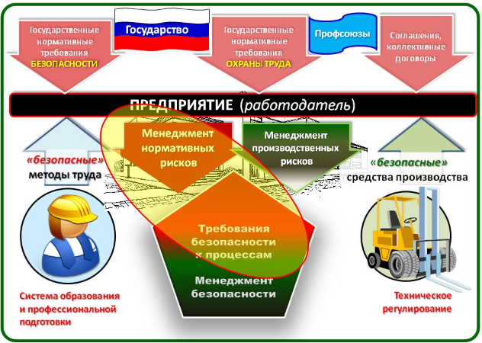
Спасибо за внимание!

